Slide 1
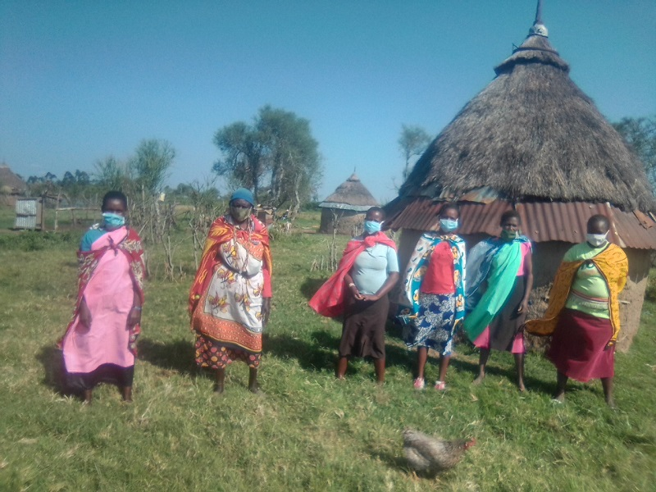
ስርአተ-ፆታ እና የማህበረሰብ አካታችነት
የሰዎችን የአየር ንብረት ለውጥ ስጋቶችን እና የአየር ንብረት ለውጥን የመቋቋም አቅምን መገምገም
የፎቶ ምንጭ፦ ከ ICCAD እና CDKN Voices from the Frontline፤ ኬንያ

Slide 2
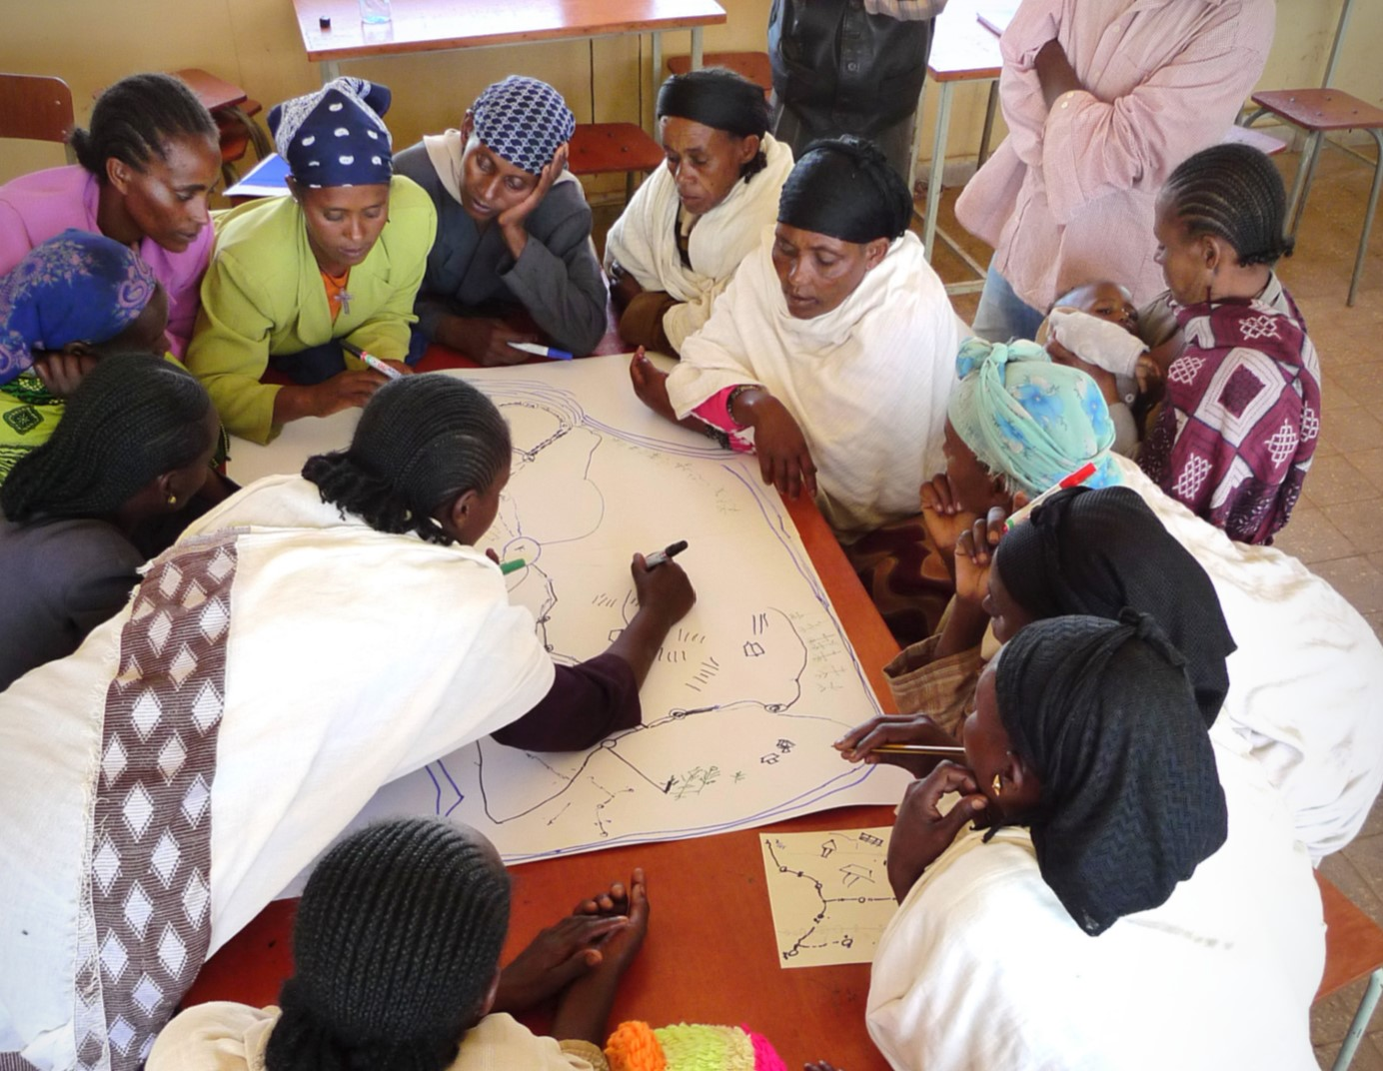
በዚህ የስልጠና ሰነድ ሰልጣኞች የሚከተሉትን ይወያያሉ
ከአየር ንብረት ለውጥ ጋር ተያይዞ የሰዎችን ተጋላጭነት፣ ስጋቶች እና የመቋቋም አቅም እንዴት አድርገን መረዳት እና መለካት እንደምንችል በፅንሰ-ሃሳብ ደረጃ አጠቃላይ እይታ ይኖረናል፤
ሥርዓተ-ፆታን እና ሌሎች ማህበራዊ ብዝሀንነትን ከአየር ንብረት አንፃር እንዴት ማንፀባረቅ እንደምንችል ፣
የአየር ንብረት ለውጥን የመቋቋም አቅምን መመዘኛ መሳሪያዎችን ማስተዋወቅ።
Notes:
ይህ ሞጁል ለሥርዓተ-ፆታ ምላሽ የሚሰጡ (እንዲሁም ሌሎች የማህበራዊ ልዩነቶችን እና አካታችነትን) የአየር ንብረት ለውጥ ተጋላጭነትን እና የአደጋ ምዘናዎችን በምንሰራበት ጊዜ ለመለየት አስፈላጊ የሆነው ለምንድነው የሚለውን አጠቃላይ እይታ ያስተዋውቃል።
ሰዎችን ለችግር ወይም ለአደጋ የሚያጋልጧቸውን ነገሮች ብቻ አናስብም፤ ነገር ግን ያላቸውን አቅምና፣ ዕውቀት፤ እንዲሁም እንድ የአየር ንብረት ለውጥን ለመቋቋም መፍትሄዎች መፍጠርን ጨምሮ ያሉ አዎንታዊ ባህሪያትን የማየት ጥቅሞችን እናያለን።
በተጨማሪም በዚህ ሞጁል ውስጥ የትኛውንም የአየር ንብረት ተጋላጭነት እና የአደጋ መገምገሚያ መሳሪያዎችን በጥልቀት ለማየት ሳይሆን ምን እንደሚመስሉ በመጠቆም የማንበብ ፍላጎትን እንጭራለን።
የCDKN ፕሮግራም በተለይ ጠቃሚ ሆኖ ያገኛቸውን እና ሰልጣኞች ወደፊት እራሳቸው ጠልቀው እንዲመረምሩ የምንመክረው በሌሎች የተሰሩ ቅጾችን መሳሪያዎችን እዚህ እንጠቅሳለን። ጠቃሚ የሥርዓተ-ፆታ መለኪያዎችን በበቂ ሁኔታ ያካተቱ የተጋላጭነት እና የአደጋ ግምገማ መሳሪያዎችን የተጠቀሙ አንድ ወይም ሁለት ጥናቶችን እናቀርባለን።

Slide 3
ክለሳ፡- ሥርዓተ-ፆታና ማህበራዊ አካታችነት ጉዳይ ለምን ትኩረት አስፈለገው (ከስልጠና ሰነድ 2 የተወሰዱ አብይ ነጥቦች)
የአየር ንብረት ለውጥ በድሃው የህብረተሰብ ክፍል ላይ በከፍተኛ መጠን ተፅእኖ ይፈጥራል።
ከድሃው የህብረተሰብ ክፍል ውስጥ ደግሞ አብላጫው ሴቶች ናቸው።
ስርአተ ፆታን መሰረት ያደረጉ መድሎዎች ሴቶችና ልጃገረዶች ያላቸውን ተሰጥኦ ማለትም እውቀታቸውን፣ ችሎታቸውን እና በአየር ንብረት ለውጥ ምክንያት የሚደርስ ቀውስን ለመከላከል ሊያበረክቱ የሚችሉትን ጨምሮ ለማህበረሰቡ እንዳያበረክቱ ወደኋላ ያስቀራቸዋል።
የሴቶችን አቅም ማጎልበት ትክክለኛ ስራ ነው።
የሴቶችን አቅም ማጎልበት የአየር ንብረት ለውጥ ላይ የሚሰሩ ስራዎች ጥሩ ውጤት ለማምጣት እንዲችሉ የሚረዳ መንገድ ነው።
Notes:
ይህ ስላይድ በሞጁል 1 የተማሩትን ዋና ዋና ነጥቦች እና ትምህርቶች ይደግማል። እነሱም ለምን ‘ሥርዓተ-ፆታ እና የማህበረሰብ አካታችነት” ለልማት ግቦች ስኬት፣ የአየር ንብረት ግቦች ስኬት እና የአየር ንብረት ተስማሚ የልማት ግቦችን የተቀናጀ ስኬት እንዴት አስፈላጊ እንደሆነ ይገልጻል።

Slide 4
መግቢያ፡- የፕሮግራም እና ፕሮጀክት ዑደት
የአየር ንብረት ለውጥ ፕሮግራም እና ፕሮጀክት ዑደት
የሰዎችን ፍላጎት መረዳት
ፍትሃዊ ውጤቶችን መከታተልና መገምገም
ሥርዓተ-ፆታ ተኮር መፍትሄዎችን ማጥናት
መማር እና ትምህርትን መተግበር
ፍትሃዊና አካታች ተግባራትን መፈጸም
የሰዎችን እውቀት መሰረት ያደረገ እቅድ
ፍትሃዊነትን የሚያሰፍን በጀት ማዘጋጀት
ሥርዓተ-ፆታ ተኮር መከታተያ፣ መገምገሚያና መማሪያ ማዕቀፍ ማዘጋጀት
Notes:
ከዚህ በፊት የነበሩት ሁለት ሞጁሎች(ሞጁል 1) የሥርዓተ-ፆታ ፍትሃዊነት እና ማህበራዊ አካታች ስልት ለምን አስፈለገ?፤ እና (ሞጁል 2) ሥርዓተ-ፆታ በአለም አቀፍ የአየር ንብረት ፖሊሲ ሂደቶች ውስጥ በሚል አጠቃላይ መረጃ ቀርቧል።
ይህ እና የሚቀጥሉት ሞጁሎች ፣ የአየር ንብረት ፕሮግራም ወይም የፕሮጀክት ልማት ዑደቱን ( UNFCCC ከቀረበው የሥርዓተ-ፆታ ውህደት መመሪያን በመከተል) የቀረቡ ናቸው።
ይህ ሞጁል የሚያተኩረው በዑደቱ ውስጥ ስላለው የመጀመሪያው እርምጃ ሲሆን ይኅውም የአየር ንብረት ለውጥን በተመለከተ የሰዎችን ፍላጎት መረዳት ነው።
የአየር ንብረት ለውጥ ቅልበሳ ወይም ወደ ከባቢ ዐየር የጋስ ልቀተን የሚከላከሉ ፕሮጀክቶች እነዚህን ተመሳሳይ እርምጃዎች ሊከተሉ ይችላሉ (ምንም እንኳን ትኩረቱ በዝቅተኛ ልቀቶች የፕሮጀክት ዲዛይን ገጽታ ላይ የበለጠ ቢሆንም በዚህ ሞጁል ውስጥ የአየር ንብረት ስጋት ትንተናን ማካተት አለበት)።

Slide 5
የሥርዓተ-ፆታ ትንተና ምንድን ነው?
በማህበረሰቡ ውስጥ ያሉ ስርአተ-ጾታን መሰረት ያደረጉ የግለሰቦችን ሚናዎች፣ ኃላፊነቶች፣ ተስፋዎች፣ የሚያጋጥቸው ተግዳሮቶች እና መልካም አጋጣሚዎችን ስልታዊና ሁሉን አቀፍ በሆነ መልኩ ማጥናት ነው።
ዓላማዎች
የሥርዓተ-ፆታ ግንኙነቶች (gender dynamics) በማህበራዊ፣ ኢኮኖሚያዊ እና ፖለቲካዊ አወቃቀሮች ላይ ተጽዕኖ የሚያሳድሩባቸውን መንገዶች እንዲሁም በእነዚያ መዋቅሮች ውስጥ የግለሰቦችን ልምዶች ለመረዳት እና ለመፍታት፤ እንዲሁም
የሥርዓተ-ፆታ እኩልነትን ለማስፈን እና ስርአተ-ጾታን መሰረት ያደረጉ ልዩነቶችን ለመቅረፍ የሚያስችሉ ፖሊሲዎችን ለማዘጋጀት የሚያግዙ መረጃዎችን መስጠት።
የሚከተሉትን ወሳኝ ክፍሎች ይዳስሳል
ማህበራዊ ተግባራትና ኃላፊነቶች፣ የሃብት ተደራሽነት፣ ስልጣን እና ውሳኔ ሰጭነት፣ ተግዳሮቶችና መልካም አጋጣሚዎች፣ እና ማህበራዊ ልማዶችና ባህላዊ ተግባራት፤
ሥርዓተ-ፆታን ከሌሎች ማህበራዊ ምድቦች ጋር የሚኖረው ትስስር /intersectionality ከግምት ውስጥ ያስገባ ነው።
Notes:
የሥርዓተ-ፆታ ትንተና ዋና ዋና ክፍሎች የሚከተሉት ናቸው
ማህበራዊ ሚናዎች እና ኃላፊነቶች፦ በሥርዓተ-ፆታ ላይ ተመስርተው ለግለሰቦች የተመደቡትን በማህበራዊ ደረጃ የተገነቡ ሚናዎችን እና ኃላፊነቶችን መመርመር። ይህ ከእንክብካቤ ስራ፣ ከስራ እና ከማህበረሰብ ተሳትፎ ጋር የተያያዙ ልማዳዊ እና ባህላዊ ፍላጎቶችን መረዳትን ይጨምራል።
የሀብት ተደራሽነት፦ እንደ ትምህርት፣ ጤና ጥበቃ፣ ሥራ፣ መሬት እና የፋይናንስ ንብረቶች ያሉ የሀብቶች ተደራሽነት እንዴት በጾታ መካከል እንደሚለያዩ መገምገም። የሥርዓተ-ፆታ ትንተና በሃብት ክፍፍል ውስጥ ያሉ ልዩነቶችን እና በግለሰብ ደህንነት ላይ ያለውን ተጽእኖ ይመረምራል።
ስልጣን እና ውሳኔ የመስጠት አቅም፦የስልጣን ስርጭትን እና የውሳኔ አሰጣጥ ሂደቶችን በተለያዩ የማህበረሰብ ዓካላት (ማለትም ቤተሰብን፣ማህበረሰብን እና የስራ ቦታን) መተንተን። በሥርዓተ-ፆታትንተና ላይ ውሳኔ የመስጠት እና በተለያዩ ተግባራት ላይ የመሳተፍ ስልጣን ያለው ማን እንደሆነ መረዳት አስፈላጊ ነው።
ተግዳሮቶች እና መልካም አጋጣሚዎች፦ግለሰቦች የሚያጋጥሟቸውን ችግሮች እና እድሎች በጾታ ላይ በመመስረት መለየት። ይህ የአንድን ሰው ምርጫ እና ለግል እና ለሙያዊ እድገት እድሎችን ሊገድቡ የሚችሉ መሰናክሎችን ማወቅን ያካትታል።
ማህበራዊ ደንቦች እና ባህላዊ ተግባራት፡- የሥርዓተ-ፆታ ሚናዎችን የሚቀርፁ እና የሚያጠናክሩ ማህበራዊ ደንቦችን፣ ባህላዊ ልምዶችን እና አመለካከቶችን መመርመር። ይህ የህብረተሰቡ ፍላጎቶች በግለሰብ ባህሪ እና ምርጫዎች ላይ እንዴት ተጽዕኖ እንደሚያሳድሩ ለመረዳት ይረዳል።
ተደራራቢ መድሎዎች (Intersectionality:) ሥርዓተ-ፆታ በተናጥል አለመኖሩን በመገንዘብ ከሌሎች ማህበራዊ ምድቦች ማለትም ዘር፣ ጎሳ፣ መደብ እና ጾታዊ ዝንባሌ ጋር በማገናኘት ይተነትናል። ተደራራቢ መድሎዎችን ከግምት ውስጥ ያስገባ የሥርዓተ-ፆታ ትንተና የተለያዩ እና ብዙ ገጽታዎችን እንዲሁም እርስ በርስ የተቆላለፉ የአንድን ግለሰብ ማንነቶችን እውቅና ይሰጣል።
የፖሊሲ አንድምታ፦ስለ የፖሊሲዎች፣ ፕሮግራሞች እና ዕቅድ ትግበራዎች ጾታ፡ተኮር አንድምታዎች መደምደሚያ ላይ በመድረስ የሥርዓተ፡ፆታ ትንተና የሥርዓተ፡ፆታ እኩልነትን የሚያራምዱ ፖሊሲዎችን ማዘጋጀት እና ያሉትን ልዩነቶች ለመፍታት ያለመ ነው።

Slide 6
የስርአተ-ጾታ ትንተና ከአየር ንብረት ለውጥ አንፃር
የስርአተ-ጾታ ትንተናን የአየር ንብረት ለውጥ ተጋላጭነት እና አደጋዎች ግምገማ ላይ መጠቀም ይቻላል። እንዲያውም የሰዎችን የተለያዩ ፍላጎቶችን ለመረዳት አስፈላጊ ነው።
የአየር ንብረት ለውጥ የሰዎች ጾታ ላይ ተመስርቶ እንዴት በተለያየ መልኩ ተጽዕኖ እንደሚያሳድር ለመረዳት የሚደረግ ጥናት ነው።
ከአየር ንብረት ለውጥ ተጽእኖዎች፣ የመላመድ እና የአየር ንብረትን ለመከላከል ከሚወሰዱ ስልቶች አንጻር የሴቶች እና የወንዶች ልዩ ሚናዎች፣ ኃላፊነቶች፣ ተጋላጭነቶች እና እድሎች መገምገምን ያካትታል።
የሁሉን ግለሰቦች እና የማህበረሰብ ክፍሎች ልዩ ልዩ ፍላጎቶችን የሚያሟሉ አካታች እና ውጤታማ ስልቶችን ለማዘጋጀት አስፈላጊ ነው። የሥርዓተ-ፆታ ልዩነቶችን እውቅና መስጠት እና ለሚያስከትሉት ተግዳሮቶች መፍትሄ ማበጀት የአየር ንብረት ለውጥ ምላሾችን አጠቃላይ ውጤታማነት እና ዘላቂነት ያሳድጋል።
የስርአተ-ጾታ ትንተና ከአየር ንብረት ለውጥ አንፃር የሚከተሉትን ያካትታል፦ የአየር ንብረት ለውጥ የተለያዩ ተጽኖዎች፣ የሃብት ተደራሽነት፣ የመላመድ ስልቶች፣ ተጋላጭነት እና የመቋቋም አቅም፣ ክአየር ንብረት ለውጥ ጋር ተያያዥነት ባላቸው ተግባራት፣ ፖሊሲዎች እና ፕሮግራሞች ላይ ተሳትፎ እና ውሳኔ ሰጭነት።

Slide 7
ከአየር ንብረት ለውጥ አንፃር የሥርዓተ-ፆታ ትንተና ዋና ገጽታዎች
የተለያዩ ተፅዕኖዎች፦ የአየር ንብረት ለውጥ ተጽእኖዎች በጾታ ላይ ተመስርተው እንዴት ሊለያዩ እንደሚችሉ መመርመር። ለምሳሌ፣ ሴቶች በሀብት ጥገኛ ተግባራት ውስጥ ባላቸው ሚና፣ የመንከባከብ ኃላፊነቶች እና የሀብቶች ተደራሽነት ውስን በመሆኑ ምክንያት ያልተመጣጠነ ተፅዕኖ ሊደርስባቸው ይችላል።
የሀብት ተደራሽነት፦ ከአየር ንብረት ለውጥ መላመድ እና ተቋቋሚነት አንፃር ወሳኝ የሆኑትን እንደ መሬት፣ ውሃ እና ሃይል ያሉ ሃብቶችን ወንዶች እና ሴቶች እንዴት እንደሚያገኙ እና እንደሚቆጣጠሩ መተንተን።
የመላመድ ስልቶች፡ ሴቶች እና ወንዶች እንዴት የተለያዩ የመቋቋሚያ ዘዴዎች እና የአየር ንብረት ለውጥን በተመለከተ መላመድ ስልቶች ሊኖራቸው እንደሚችል መረዳት።

Slide 8
ከአየር ንብረት ለውጥ አንፃር የሥርዓተ-ፆታ ትንተና ዋና ገጽታዎች የቀጠለ...
4. የተጋላጭነት እና የመቋቋም አቅም፡- የተለያዩ የሥርዓተ-ፆታ ቡድኖችን ከአየር ንብረት ጋር ለተያያዙ ስጋቶች ያላቸውን ተጋላጭነት መገምገም እና ለማገገም አስተዋጽኦ የሚያደርጉ ነገሮችን መለየት። ይህ በተጋላጭነት እና የመላመድ አቅም ላይ ተጽእኖ የሚያሳድሩ ማህበራዊ፣ ኢኮኖሚያዊ እና ባህላዊ ሁኔታዎችን ማወቅን ያካትታል።
5. ተሳትፎ እና ውሳኔ አሰጣጥ፡- ከአየር ንብረት ለውጥ ጋር በተያያዙ ውሳኔዎች የሴቶች እና የወንዶች ሚና ከቤተሰብ እስከ ማህበረሰብ እና ሀገር አቀፍ ደረጃ መመርመር። የሁለቱም ጾታዎች በውሳኔ አሰጣጥ ላይ ንቁ ተሳትፎን ማረጋገጥ ውጤታማ እና ፍትሃዊ የአየር ንብረት እርምጃ እንዲወሰድ ወሳኝ ነው።
6.የፖሊሲ እና የፕሮግራም አንድምታ፦ ከአየር ንብረት ፖሊሲዎች፣ ፕሮግራሞች እና ፕሮጀክቶች ጋር መካተት ያለባቸውን ስርዓተ-ጾታ ተኮር ጉዳዮችን መለየት።

Slide 9
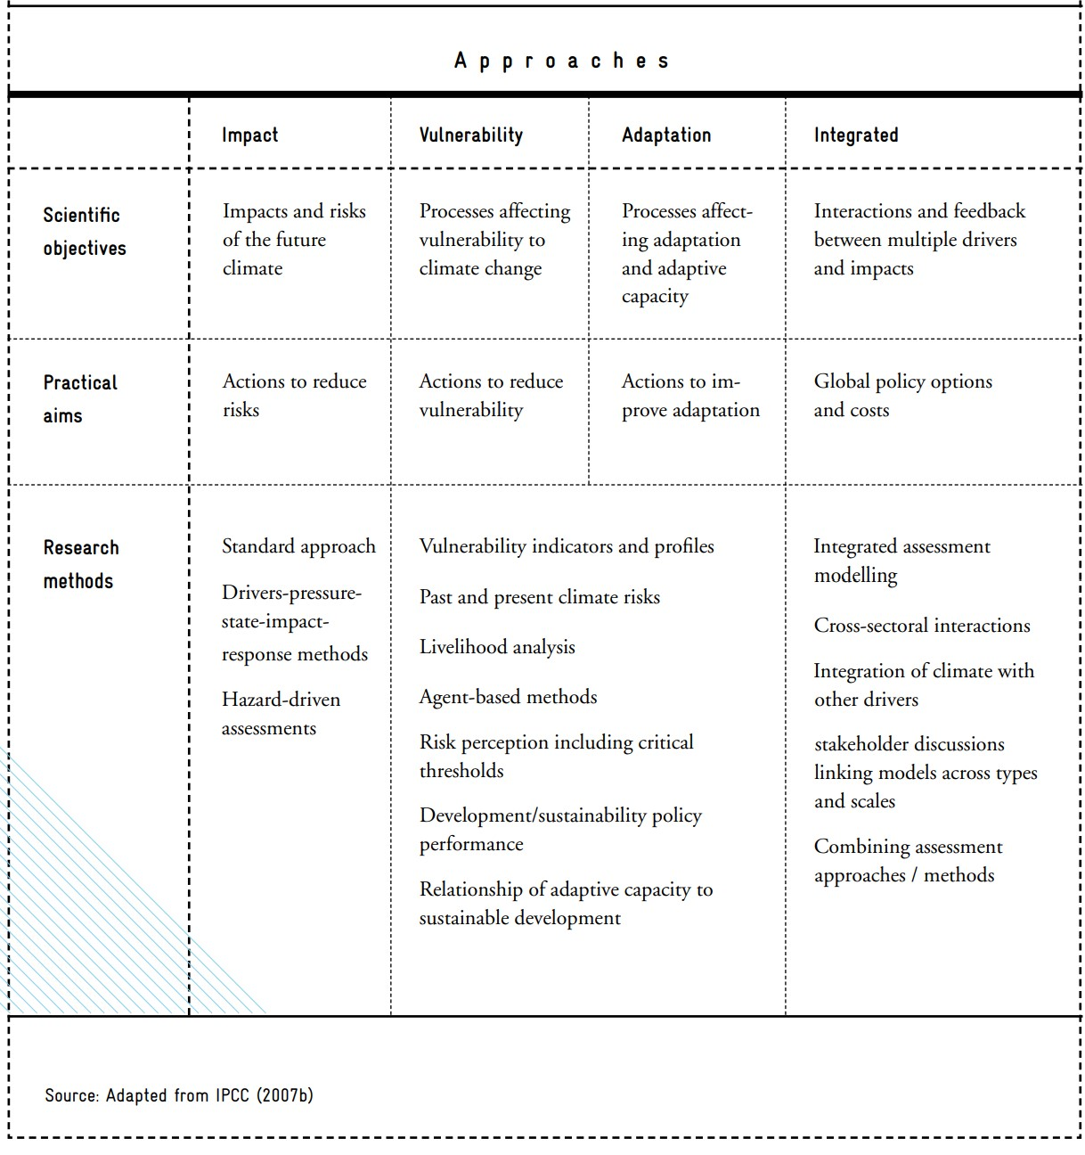
ይህ ስልጠና የሚሸፍናቸው የአየር ንብረት ለውጥ ላይ ያተኮሩ ፕሮጀችቶች እና እንቅስቃሴዎችን በምንቀርጽበት ወቅት የሰዎችን ፍላጎቶች ለመረዳት ልንከተላቸው የምንችል የተለያየ የውስብስብነት ደረጃ ያላቸው መንገዶች አሉ። በዚህ ስልጠና የመጀመሪያዎቹ ሶስት ረድፎች ላይ እናተኩራለን፦ - የተጽዕኖ ግምገማ - የተጋላጭነት ግምገማ - የመላመድ እና የመከላከል እርምጃዎች የተቀናጀ ግምገማ ላይ የማናተኩር ቢሆንም የምንወያያቸው መንገዶች እና መሳሪያዎን ግን ለሱም መጠቀም ይቻላል።
Notes:
There are approaches of varying complexity for developing future climate scenarios and related adaptation actions – with gender-smart components In these training modules, we focus more on impact – vulnerability analysis and adaptation (and climate change mitigation) options: first 3 columns.
We don’t go into integrated assessment modelling here (which takes quite a lot of data input, expertise and resource to do well) but the gender-responsive and socially inclusive methods we describe could also be adapted for use in integrated assessment modelling exercises and stakeholder consultations based on them.
This table is from GIZ, on behalf of Federal Ministry for Economic Cooperation and Development (Germany) and Potsdam Institute for Climate Impact Research
‘Climate Change Information for Effective Adaptation – a Practitioner’s Manual’. First published: 2015. Updated: 2017. Berlin: GIZ.
The GIZ work is, in turn, based on:
Climate Change 2007: Impacts, Adaptation and Vulnerability. Report of the Working Group II of the Intergovernmental Panel on Climate Change (IPCC); edited by M. L. Parry, O. F. Canziani, J. P. Palutikof, P. J. van der Linden and C. E. Hanson, Cambridge University Press, Cambridge, UK.

Slide 10
የሰዎችን ፍላጎት በየአየር ንብረት ለውጥ የድርጊት መርሃ ግብር አውድ ውስጥ ለመረዳት የሚወሰዱ ቁልፍ እርምጃዎች፡-
የሚወሰዱ እርምጃዎች | ለምን?
የፕሮግራም እና ፕሮጀክት የትግበራ ጥረቶችን ለመምራት የባለድርሻ አካላት ተወካዮች ኮሚቴ መመስረት | ሁሉም የሚመለከታቸው የህብረተሰብ ክፍሎች በመረጃ መሰብሰብና ነባራዊ ሁኔታ ትንተና ላይ ትርጉም ያለው ድምጽ እንዲኖራቸውና በውሳኔ መስጠት ሂደት የበኩላቸውን እንዲያበረክቱ ለማስቻል፤ የእቅዶችን ማህበራዊ አዋጭነት ለማረጋገጥ።
እንዴት ሰዎች በአየር ንብረት ለውጥ ተፅእኖ እየተጠቁ እንደውሆነ እና ሊጠቁ የሚችሉባቸውን መንገዶች የሚያሳይ በፆታ የተከፋፈለ መረጃ መሰብሰብ - ማለትም ለአደጋ ተጋላጭ ነታቸውን | ሴቶችና ወንዶች በወቅቱ በአየር ንብረት ለውጥ በተለያየ መጠን ተጽዕኖ እየደረሰባቸው እንደሆነ ለማረጋገጥ፤ እንዲሁም ወደፊት ምን አይነት ስጋቶች እና አደጋዎች ሊከሰቱባቸው እንደሚችል ለመለየት እና ልዩነት ካለ በሴት እና በወንድ መካከል የታየውን ልዩነት ለመጠቆም።
ሴቶችና ወንዶች ቅድሚያ የሚሰጧቸው የልማት አማራጮች የተለያዩ መሆናቸውን መረዳትና እነሱም ምን እንደሆኑ መለየት | ለልዩነቶች እውቅና ለመስጠትና ለማክበር እንዲሁም ለተለያዩ ቡድኖች የሚያገለግሉ የተለያዩ የመፍትሄ ሃሳቦችን ለማመላከት።
Notes:
በዚህ ሞጁል ውስጥ የምንሸፍናቸው ሶስት ቁልፍ ጉዳዮዎች የሚከተሉት ናቸው።
የፕሮግራም እና የፕሮጀክት ተግባሮችን ለመምራት ተወካይ የባለ ድርሻ አካላት ኮሚቴ ለማቋቋም ምክረሃሳብ ማቅረብ.
የአየር ንብረት ለውጥ ስጋት መገምገም እና የአየር ንብረት ለውጥ ስጋት ለተለያየ ቡድን የተለየ ሊሆን እንደሚችል ማየት (ቀጣይ ስላይድ የበለጠ ይገልፀዋል)
ሴቶችና ወንዶች ቅድሚያ የሚሰጡዋቸው የልማት ጥያቄዎችን ለመለየት ፤ ለመረዳት፤ ቅድሚያ የሚሰጣቸው ልዩነቶችን ለመገንዘብና እና ለማክበር፤ ከሁለቱም ጋር የመወያየትን አስፈላጊነት፤ ይህም ሂደት የአየር ንብረት ለውጥ መላመድና የጉዳት መጠን የመቀነስ መፍትሄዎችን ከመቅረጽ አኳያ ምን ማለት እንደሆነ እናያለን።

Slide 11
እርምጃ 1፦ የባለድርሻ አካላት ተወካዮች ኮሚቴ መመስረት
የባለድርሻ አካላት ግለሰቦችን፣ ድርጅቶችን፣ በየደረጃው ያሉ የመንግስት ተቋማትን፣ መንግስታዊ ያልሆኑ ድርጅቶችን፣ የጥናትና ምርምር ተቋማትን፣ የግሉን ዘርፍ፣ የማህበረሰብ መሪዎችን ወ.ዘ.ተ. ያካትታሉ።
የባለድርሻ አካላት ምክክር የአሳታፊነት አካሄድን ከተከተለ የተለያዩ ቡድኖችን ሃሳብ በተሳካ ሁኔታ ማካተት ይችላል።
በተለይ አወዛጋቢ ወይም ውስብስብ ሁኔታዎች ሲኖሩ እና በተለያዩ አማራጭ የመፍትሄ ሃሳቦች ላይ የጋራ መግባባት ላይ መድረስ አስፈላጊ ሲሆን ይህ ኮሚቴ አስፈላጊ ነው።
እነማን ይካተቱ የሚለውን ለወሰን የሚከተሉትን ጥያቄዎች ጠይቁ፦
ለሚዘጋጀው የአየር ንብረት የድርጊት መርሃ ግብር ግብአት የሚሆን መረጃ የትኞቹ ቡድኖች/አካላት ሊሰጡ ይችላል?
የትኞቹ ቡድኖች በትግበራ ወቅት ይሳተፋሉ?
የትኞቹ ቡድኖች ለትግበራው ድጋፍ ማድረግ ይችላሉ?
በትግበራ ወቅት ተፅእኖ ሊደርስባቸው የሚችሉት የትኞቹ ቡድኖች ናቸው?
ሁሉም ዋና የባለድርሻ አካላት ሴትና ወንድ ተወካዮቻቸውን ከስርአተ-ጾታ አንፃር የተለዩ እና ትኩረት የሚሰጣቸው ጉዳዮች ላይ ለመነጋገር እንዲልኩ ማድረግ ይቻላል?
Notes:
አስተባባሪ/አሰልጣኝ፡ እባክዎ ‘የባለድርሻ አካላት ምክክር’ ፅሁፍን ይመልከቱ፤ ለሰልጣኞችም እንዲደርሳቸው ያድርጉ
ማን መሳተፍ እንዳለበት ለመለየት የሚከተሉትን ጥያቄዎች መጠየቅ ይችላሉ፡
የትኛው ቡድን ነው የአየር ንብረት ድርጊት መርሃ ግብር ሂደትን ለማጎልበት የሚያግዝ መረጃ የመስጠት ችሎታ/አቅም ያለው? (ምሳሌ የከርሰምድር ውሃ ዲፓርትመንት፣ ትራንስፖርት ዲፓርትምንት፣ የኃይል አቅርቦት ኤጀንሲ፣ ሜቲሪዮሎጂ ዲፓርትምንት ወዘተ...)
የትኛው ቡድን የአየር ንብረት ድርጊት መርሃ ግብር ትግበራ ላይ መሳተፍ ያለበት? (ምሳሌ የመንግስታዊ ተቋማት፣ ህብረተሰቡን መሰረት ያደረጉ ድርጅቶች? የሴቶች ማህበራት? ወዘተ...)
የትኛው ቡድን የአየር ንብረት ድርጊት መርሃ ግብር ትግበራን ሊያግዝ ይችላል? (ምሳሌ የመንግስታዊ ተቋማት፣ ህብረተሰቡን መሰረት ያደረጉ ድርጅቶች? ፣ የሴቶች ማህበራት፣ የፋይናንስ ተቋማት ወዘተ...)
የትኛው ቡድን በቀረበው የአየር ንብረት ድርጊት መርሃ ግብር ትግበራ የበለጠ ተፅእኖ ሊደርስበት ይችላል? (ምሳሌ መደበኛ ባልሆነው ዘርፍ የተሰማሩ ሰራተኞች፣ ዝቅተኛ ተከፋይ ቡድን። በአብዛኛው በወንዞች ዳርቻ የሚኖሩ፣ ትንሽ ማሳ ያላቸው ገበሬዎች፣ የመርሃ ግብሩን ለመፈፀም የተለዩ ከተሞች ነዋሪዎች፣ ክልል፣ መለስተኛ የህዝብ ትራንስፖርት አገልግሎት ሰጭ ወዘተ…)
ለተለያዩ ዋና ባለድርሻ አካላት/ፍላጎት ላላቸው ቡድኖች የሴትና ወንድ ተወካዮቻቸው የተለየ ቢጋር (ስርአተ-ፆታ እይታ የተቃኙ ጉዳዩችን አጉልቶ የሚያሳይ) መላክ አዋጭ ነው? ሌሎች አስፈላጊ አናሳ የብሔር ቡድኖች ወይም የሃይማኖት ቡድኖች ወይም ከአካል ጉዳት ጋር የሚኖሩ ሰዎች ጉዳይ በኮሚቴው ውስጥ በውክልና ተካቷል፤ ይህም ብዝሃነትን ለማስፈን፣ ልምድ ለመውሰድና የልማት ፍላጎታቸውን ለማወቅ አስችሏል?
ልብ ሊባል የሚገባው - በማህበራዊ እና በባህላዊ-የተለያዩ የስራ ክፍሎች እና ከኢኮኖሚያዊ እንቅስቃሴዎች የሚገኙ ጥቅሞች በስርዓተ-ፆታ መሰረት መለያየት ምክንያት፣ ሴቶች እና ወንዶች በልማት ፕሮግራሞች አወንታዊ እና አሉታዊ ተፅእኖዎች ላይ በጣም የተለያየ፣ አመለካከት ሊኖራቸው ይችላል፡ ፡ (ለምሳሌ የህዝብ ማመላለሻን ብንውሰድ፡ ሴቶች እና ወንዶች የተለያዩ የወደፊት የትራንስፖርት አማራጮች ምን ያህል ተደራሽ እና ጥቅም ላይ እንደሚውሉ ላይ በጣም የተለያየ አመለካከት ሊኖራቸው ይችላል፣ ምንም እንኳን ከአንድ ማህበረሰብ-ኢኮኖሚያዊ ቡድን ቢመጡም እና 'ተመጣጣኝ' በሚለው ላይ ያላቸው አመለካከቶች አንድ ቢሆኑም፤ በሚያጋጥማቸው የተለያየ የግል ደህንነትን እና የስነ-ልቦና ምቾት ምክንያት ስለአማራጭ ትራንስፖርቶች አዋጭነት የተለያየ ሃሳብ ሊኖራቸው ይችላል። ስለዚህም ከሁለቱም ጋር መወያየት የተለየ ጾታ-ተኮር አመለካከቶች ካሉ ለመለየት ይጠቅማል።)

Slide 12
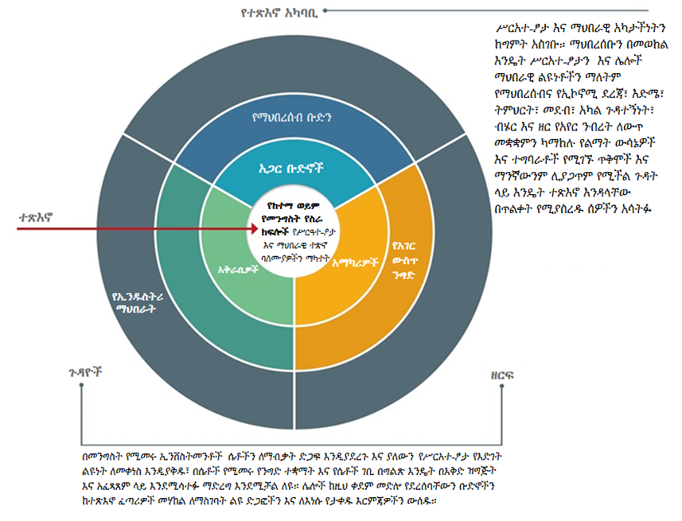
የአየር ንብረት ለውጥን ለመቋቋም ለሚዘጋጅ የልማት እቅድ ተጽኖ ፈጣሪዎች
Notes:
አስተባባሪ፤
ከላይ ያለው ሥዕላዊ መግለጫ ሁሉንም አስፈላጊ ቡድኖችን ለመለየት ይረዳል
ሰልጣኞች በኢትዮጵያ በCRGE አተገባበር ላይ ቁልፍ ባለድርሻ አካላትን ወይም የእነርሱን የትግበራ ቦታ ለመለየት መመሪያ ሊሰጣቸው ይገባል። የዲያግራሙ ቃላቶች እንደ የልማት አጋሮች፣ ሴክተሮች፣ ክልሎች፣ የሲቪል ድርጅቶች እና የግሉ ሴክተር ያሉ የተለመዱ መግለጫዎችን ለማስተናገድ ሊስተካከሉ ይችላሉ።.

Slide 13
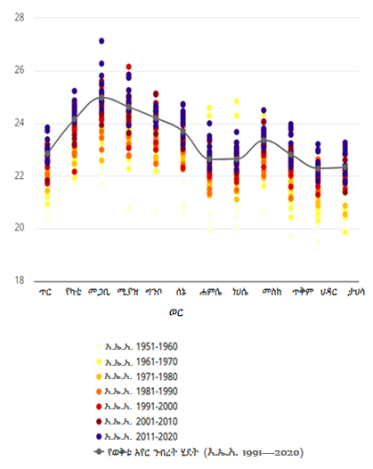
እርምጃ 2፦ አስፈላጊ መረጃዎችን መሰብሰብ
ታሪካዊ የአየር ንብረት ተለዋዋጭነት እና የለውጥን (በተለይ የከፉ ክስተቶችን) መረጃዎችን እንዲሁም የመላመድ ተሞክሮዎችን እንደ መነሻ መውሰድ።
የተለያዩ ክልላዊ እና ብሔራዊ ክስተቶችን ለመሰብሰብ መሞከር።
የአየር ንብረት ለውጥ በሰዎች ላይ የሚያስከትለውን ጉዳት በተመለከተ ያለውን እውቀት ለማሳደግ የአየር ንብረት ለውጥ ተጽእኖ ጥናቶችን መፈለግ እና መደገፍ።
በተቻለ መጠን በስርዓተ-ፆታ ተተንትነው የተሰሩ የአየር ንብረት ተጽእኖ መረጃዎችን መፈለግ ወይም አዳዲስ ስርዓተ-ጾታ ላይ የተመሰረቱ መረጃዎችን መሰብሰብ።
የበይነ-መንግስታት የአየር ንብረት ለውጥ የመንግስታት ፓነል ስምምነት (IPCC) የስጋት ቀመር መረጃ ትንተናችንን ያግዘናል (የሚቀጥሉትን መረጃዎች ይመልከቱ)።
አማካይ የመሬት ሙቀት መጠን (በዲ.ሴ.)
Notes:
ይህ ስላይድ ሙሉ በሙሉ አመላካች ነው - በምሳሌነት የቀረበው የረጅም ጊዜ የአየር ነንብረት ተለዋዋጭነትና ለውጥ የሚያሳይ ታሪካዊ መረጃ ነው (ግራፉ የመሬት አማካይ ሙቀት መጠን ተለዋዋጭነትና የጊዜ ሂደትን በወቅቶች ዑትን የሚያሳይ ነው፤ እ.ኤ.አ. 1951-2020፣ከአለም ባንክ የአየር ንብረት ለውጥ እውቀት ፖርታል ለኢትዮጵያ የተወሰደ፡ https://climateknowledgeportal.worldbank.org/country/ethiopia/trends-variability-historical)
የተለያዩ ክልላዊ ወይም ብሔራዊ ሴናሪዮዎችን ለመሰብሰብ ይሞክሩ፡- አነስ ያለ የአየር ንብረት ትንበያ ወይም ክልላዊ ሁኔታን የያዘ ዓለም አቀፍ ማሳያ በመያዝ በብሔራዊና ክልላዊ ደረጃ የሚሆነውን ማጥናት፡፡ ከተቻለ የአየር ንብረት ለውጥ መረጃን ለውሳኔ ሰጭዎች በማቅረብ እንዴት የወደፊት የአየር ንብረት ለውጦች በሰዎች ወይም በተለያዩ የኢኮኖሚ ዘርፎች ላይ ተፅእኖ/ችግር እንደሚፈጥሩ ማሳየት፡፡
ለIPCC. ሳይንስ የCDKN ማብራሪያ መመሪያዎች፤ ድህረገፁን ይጎብኙ www.cdkn.orgገ/ar5-toolkit (የ5ኛው ግምገማ ሪፖርት ለክልላዊ መመሪያዎች) እና www.cdkn.org/landreport and www.cdkn.org/oceanreport (የአየር ንብረት ለውጥ ተፅእኖ በየብስና በባህር ማብራሪያ መመሪያዎች) በተጨማሪም ጥልቅ ማብራሪያ ቀርቧል

Slide 14
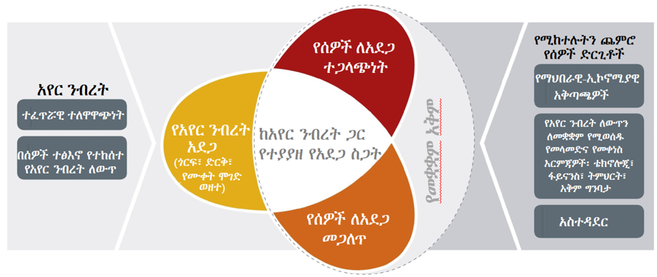
ክለሳ፦ የአየር ንብረት ለውጥ / የስጋት ቀመር፦ አደጋ (hazard) - መጋለጥ (exposure) - ተጋላጭነት (Vulnerability)
የአደጋው መጠን የሚወሰነው፦ 1. በአየር ንብረት አደጋው አይነት 2. እርስዎ ለአየር ንብረት ለውጥ አደጋ ተጋላጭ ከሆኑ 3. የተጋለበት መጠን
©M. Dupar and A. Andargatchew፤ CDKN.፣ ODI and SSN (2020)
IPCC (2014) fifth Assessment Report የተወሰደ
Notes:
Source: IPCC Fifth Assessment Report (2014)

Slide 15
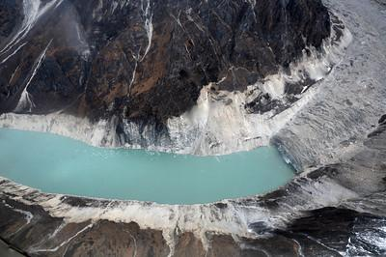
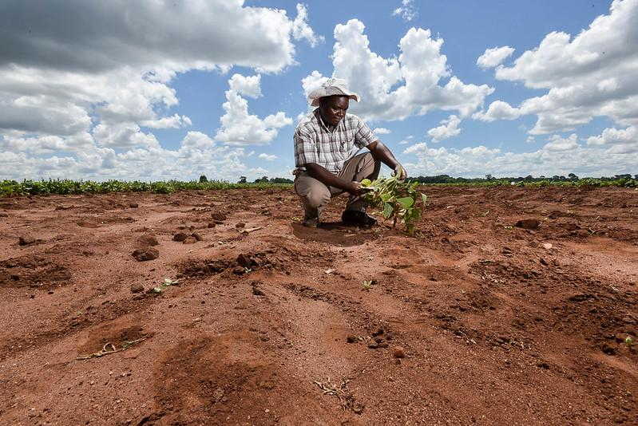
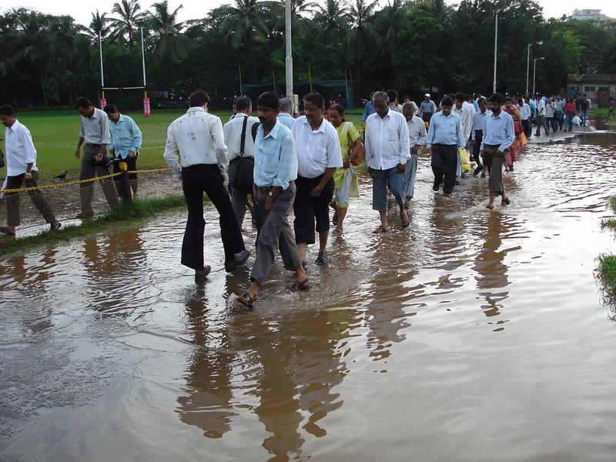
1. የአየር ንብረት ለውጥ አደጋ
የአየር ንብረት አደጋዎች በአካባቢያችን የሚታዩ ክስተቶች ናቸው (በጊዜ ሂደት የሚጠበቁ ለውጦችን ጨምሮ)፦
ሙቀት
ዝናብ
አደገኛ የአየር ፀባይ ክስተቶች (ማእበል፣ የሙቀት ሞገድ፣ ድርቅ፣ አቧራ ወዘተ.)
የባህር ወለል መጨመር (በሂደት የሚከሰት እንዲሁም ድንገተኛ ማእበል)፤
የበረዶ መቅለጥ
ሁለተኛ ደረጃ ክስተቶች፦ ለምሳሌ በግግር በረዶ አካባቢ ከሚፈጠር ሃይቅ የሚመጣ ጎርፍ፣ የመሬት መንሸራተት፣ የጫካ እሳት ወዘተ.

Slide 16
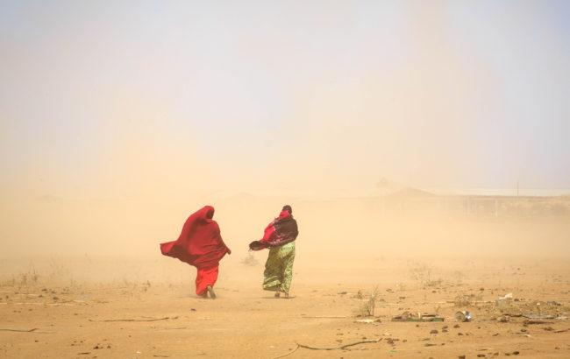
2. መጋለጥ
ያሉበት ቦታ በአየር ንብረት ሊደርስቦት የሚችለው አደጋ ላይ ተጽዕኖ ያሳድራል፣ አካባቢዎ ለአየር ንብረት አደጋ እና ለጉዳቱ የተጋለጠ ከሆነ
ምሳሌ፦ በዝቅተኛ ቦታ የሚገኙ የደሴትና የባህር ዳርቻ አካባቢዎች ለባህር ወለል ከፍ ማለት ተጋላጭ ናቸው።
ምሳሌ፦ ለጎርፍ ተጋላጭ የሆነ የወንዝ ሸለቆ ከበረዶ ግግር አካባቢ ከሚፈጠር ወንዝ ለሚመጣ ጎርፍ ተጋላጭ ነው።
ምሳሌ፦ ቁልቁለታማ የተራራ አካባቢዎች ከአየር ጸባይ ጋር ለተገናኙ የመሬት መሸርሸሮች እና ለመሬት ናዳ የተጋለጡ ናቸው።
ምሳሌ፦ አንዳንድ ቦታዎች ለሙቀት ማእበል ወይም ለሞንሱን ለውጦች የተጋለጡ ናቸው።
በተጨማሪም የማህበራዊ እና ኢኮኖሚያዊ ጉዳዮች እና የአስተዳደር አይነቶች፣ ከአካባቢያችን ጋር የሚኖረንን ግንኙነት እንዲሁም ደህንነታችን ላይ ተጽዕኖ ይፈጥራሉ፤ ለአየር ንብረት ተጽእኖ ያለንን ተጋላጭነትን አካቶ። ምሳሌ፦ ድሆች ምርታማነቱ በቀነሰ መሬት እና ለጎርፍ ተጋላጭ በሆኑ የወንዝ ዳርቻ አካባቢ ይኖራሉ።
Notes:
ሌላ የማህበረሰብ-ኢኮኖሚ ተፅእኖዎች እና አስተዳደር/አመራር ለአየር ንብረት ለውጥ አደጋ ተጋላጭነትን ጨምሮ ከአካባቢችንየ ጋር ያለንን ጤናማ ግንኙነት ይጎዳል:
ምሳሌ ድሆች የመሬት ዋጋ ርካሽ ስለሆነ ለጎርፍ ተጋላጭ በሆኑ ዝቅተኛ ቦታዎች ወይም ምርታማነታቸው በወረደ ኮረብታማ አካባቢዎች ይኖራሉ፡፡ የደረቅ ቆሻሻ፣ የመስኖ እና የግድብ እቅድ፣ የመሬት አከላለል፣ የግንባታ ወዘተ. ሰዎችን የበለጠ ወይም ያነሰ የአየር ንብረት አደጋዎች የሚያጋልጡ ውስብስብ ምክንያቶች ናቸው። ምሳሌ እ.ኤ.አ. በመጋቢት/11/2017፣ በአዲስ አበባ ቆሼ የቆሻሻ መጣያ ስፍራ በደረሰ የቆሻሻ መደርመስ የ115 ሰዎች ህይወት አለፏል።

Slide 17
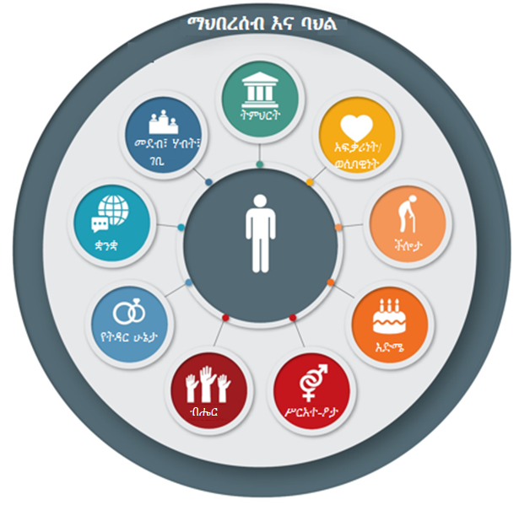
3. ተጋላጭነት
ማንነቶ በአየር ንብረት ሊደርስቦት የሚችለው አደጋ ላይ ተጽዕኖ ያሳድራል፦
አካላዊ ባህሪያት፦ እድሜ፣ ጤና፣ አካል ጉዳተኝነት ወዘተ. ከአየር ንብረት ለውጥ ጋር በተገናኘ
የማህበራዊ-ኢኮኖሚያዊ ሁኔታ እና የትምህርት ደረጃ፦ የተለያየ ነገር ለማድረግ ያለዎት የገንዘብ አቅም፣ ምን አይነት የመረጃ ተደራነት እንዳሎት፣ ለተፈቀደልዎ ወይም ስለሚጠበቅቦት ሁኔታዎች ያለው ማህበራዊ/ባህላዊ አመለካከት
ለአየር ንብረት አደጋ ተጋላጭነትዎ ላይ አስተዋእጾ የሚያደርጉ ተጨማሪ የማህበራዊ-ኢኮኖሚያዊ ሁኔታዎች
ሴቶች አንድ አይነት ቡድኖች አይደሉም፤ በመሆኑም የሴቶች ጉዳይ በተለያዩ ሁኔታዎች ውስጥ የተለያየ ነው። ምሳሌ፡- በእማወራ እና በአባወራ በሚመሩ ቤተሰቦች መሃከል ያሉ የጥያቄ ልዩነቶች፤ አንድ የትዳር አጋር ያላቸው ሴቶች እና በበርካታ የትዳር አጋር ቤተሰብ ውስጥ የሚገኙ ሴቶች ወዘተ.
ከ www.iwda.org.au የተወሰደ

Slide 18
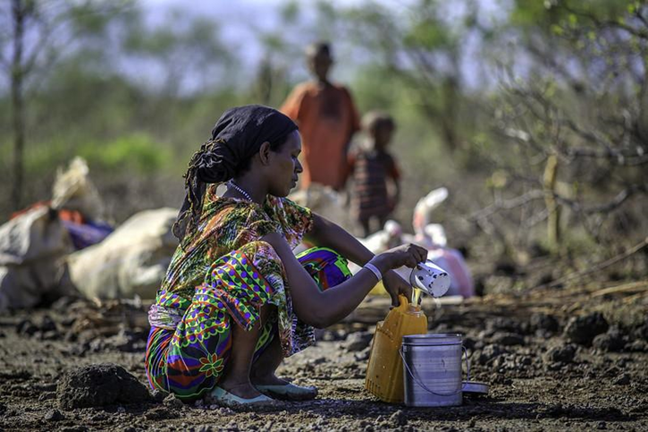
የቡድን መልመጃ
ሁለት በመሆን በኢትዮጵያ የተለያዩ ሰዎችን (ቡድኖችን) አሉታዊ በሆነ መልኩ ተጽእኖ በማድረስ ከተለመዱ የአየር ንብረት አደጋዎች መካከል አንድ አደጋ ምረጡ።
የሰዎች ለአደጋ የመጋለጥ መጠን ላይ ተጽዕኖ የሚያደርሱ ምክንያቶችን ተወያዩ፤ ማለትም የሰዎች የመጋለጥ ዓይነት (የሚኖሩበት አካባቢ)፣ የሰዎች ተጋላጭነት/ከአደጋው ጋር የመላመድ አቅም (የሰዎች ማንነት)።
በኢትዮጵያ የተለመዱ አደጋዎች፡ ድርቅ፣ ወረርሽኝ፣ ጎርፍ፣ ከባድ በረዶ፣ ተባዮች (ተምች፣ አንበጣ) እና የመሬት መንሸራተት

Slide 19
እርምጃ 3:- የሰዎችን የተለያዩ የአየር ንብረት ስጋቶችን ለመረዳት የምንጠይቃቸው ጥያቄዎች
የተጠቀሱት ነጥቦች ላይ የሚከተሉት እንዴት ተጽዕኖ ያሳድራሉ?
ሥራ ድርሻ፦
ማን ምን ያደርጋል? እንዴት? የት? መቼ? ለምን?
የምርት ኃብት ተደራሽነት (የተፈጥሮ ኃብትን ጨምሮ)፦
ማን ምን ይጠቀማል? እንዴት? የት? መቼ? ለምን?
የምርት ኃብትን መቆጣጠር እና ውሳኔ ሰጭነት፦
ማን ምን ይቆጣጠራል? እንዴት? የት? መቼ? ለምን?
እውቀት፦
ማን ምን ያውቃል? እንዴት? የት? መቼ? ለምን?
ጥቅም መጋራት፦
ማን ከምን ይጠቀማል? እንዴት? የት? መቼ? ለምን?
ተሳትፎ፦
ማን በምን ውስጥ ይካተታል? እንዴት? የት? መቼ? ለምን?
ምንጭ፡- ከ FAO የተወሰደ (እ.ኤ.አ. 2011)
ምንጭ፡- የበይነ-መንግስታት የአየር ንብረት ለውጥ ፓነል (IPCC, 2014)
Notes:
ይህ የመጀመሪያ ስላይድ እንዴት የስርአተ-ፆታ ትንታኔ ሰዎች በአየር ንብረት ለውጥ እንዴት በተለያየ መጠን እና ሁኔታ እንደሚጎዱ አንዳንድ አጠቃላይ መግቢያ ነጥብ ያቀርባል፡፡ (በኋላ ስላይዶች በአጠቃላይ 36 አመላካቾች ያሉት ተሳታፊዎች ሊጠቀሙበት የሚችሉትን የበለጠ ዝርዝር ማዕቀፍ ያቀርባሉ - ይህ መነሻ ነው፡፡)
የፕሮግራም አስተዳዳሪዎች፤ በፕሮጀክቱ መጀመሪያ ላይ በዚህ ስላይድ ላይ የተዘረዘሩትን አጠቃላይ ጥያቄዎች በመከተል ጠንካራ የሥርዓተ-ፆታ ልዩነትን በተመለከተ ትንታኔ በማድረግ ፡-
በመተግበር ደረጃ ላይ የሚያስፈልጉትን የእንቅስቃሴ ዓይነቶች ይወስኑ፤
አስፈላጊ በጀትና ኃብት በመመደብ የስርአተ-ፆታ አቅምን መገንባት፣ የስርአተ-ፆታ ባለሙያ መቅጠር፣ የመስክ ስራ፣ ወርክሾፕ/ስልጠና እሌሎች አስፈላጊ ለስርአተ-ፆታ ምላሽ ሰጭ ተግባራትን ማከናወን ፤
የክትትልና ግምገማ ሂደት ለመደገፍ የሚረዱ መረጃዎችን መሰብሰብ፡፡
የሴቶችን በውሳኔ መስጠት ውስጥ ያላቸውን ፍትሃዊ ተሳትፎ እና ተጠቃሚ እንዳይሆኑ የሚከለክሉትን ክፍተቶች፣ እንቅፋቶች እና ተግዳሮቶች ከማጠናከር ይልቅ መፍታት እንደሚቻል ማረጋገጥ፡፡
የሥርዓተ-ፆታ ትንታኔ በታለመው ፖሊሲ/ፕሮጀክት/ፕሮግራም የሴቶች እና የወንዶች የአመለካከቶች እና የሁኔታዎች ልዩነቶች በሚናቸው፣ ፍላጎታቸው፣ መብቶቻቸው፣ ቅድሚያ በሚሰጡአቸው፣ የሃብት ተደራሽነተትና መቆጣጠር፣ ውሳኔ ሰጭነት ሂደት እንዲሁም ማህበራዊ-ኢኮኖሚያዊ መስተጋብር ተጽእኖ በእድሜ፣ ብሔር፣ ገቢ፣ መደብ፣ እና የጤና ሁኔታ ጨምሮ መረጃን ይሰጣል፡፡ የሥርዓተ-ፆታ ትንተና የፖሊሲ/ፕሮጀክቱ/ፕሮግራሙ በሥርዓተ-ፆታ አለመመጣጠን ምክንያት የሚፈጠሩትን መሰናክሎች ለማጠናከር ወይም ለመቀነስ ያለውን አቅም በማብራራት፣ ሴቶችም ሆኑ ወንዶች ውጤታማና ዘላቂ መፍትሄዎችን በመቅረጽ ረገድ የሚያበረክቱትን ልዩ ልዩ የእውቀት ዓይነቶች በመለየት ማብራራት ይኖርበታል።.
መደበኛ/የተለመዱ የሥርዓተ-ፆታ ትንታኔ ጥያቄዎች፡
ማን ምን ያደርጋል? እንዴት? የት? መቼ? ለምን? (የሥራ ጥያቄዎች)
ማን ምን ይጠቀማል? እንዴት ፣ የት? መቼ? ለምን? (የተፈጥሮ ኃብት ተደራሽነት ጥያቄዎች)
ማን ምን ተቆጣጠረ? እንዴት? የት? መቼ? ለምን? (ውሳኔ መስጠትና ኃብትን መቆጣጠር)
ማን ምን ያውቃል? እንዴት ፣ የት? መቼ? ለምን? (መረጃ=ኃብትን)
ማን ከምን ይጠቀማል? እንዴት ፣ የት? መቼ? ለምን? (ጥቅም መጋራት)
ማን በምን ውስጥ ይካተታል? እንዴት ፣ የት? መቼ? ለምን? (ተሳትፎ)
ምንጭ ፋ.ኦ. ሥርዓተ-ፆታ እና የአየር ንብረት ለውጥ የስልጠና መምሪያ (እ.ኤ.አ. 2011)

Slide 20
ሴቶችና ወንዶችን በተለያየ ቡድን ለይቶ ማወያየት የአመለካከትና ቅድሚያ የሚሰጡአቸው ነገሮች ላይ ያሉ ልዩነቶችን በግልጽ ሊያወጣ ይችላል
ዘዴዎች
ሴቶች እና ወንዶችን በተለያዩ የቡድን ውይይቶች ማሳተፍ
ከእያንዳንዱ ቤተሰብ ለሁለት ወይም ለሦስት አባላት ቃለ-መጠይቅ ማድረግ
አሳታፊ መጠይቆችን በመጠቀም ውይይቱን ማዳበር - እንደ አስፈላጊነቱ በምስል/በትንተና የተደገፉ ውይይቶችን ማካሄድ
የጎርፍ መጥለቅለቅ ለቤተሰብ ምግብ የማቅረብ ችሎታዎ ላይ ምን ተጽዕኖ ያሳድራል? የመቋቋሚያ ስልት አሎት?
ከመደበኛው ሩዝ ድርቅ መቋቋም ወደሚችል ሩዝ መቀየር ወይም ከፍ ባለ የሙቀት መጠን መብቀል ወደሚችለው ማሽላ መቀየር ይመርጣሉ?
ድርቁ ለመስኖ ውሃ የማግኘት አቅምዎ ላይ ምን ተጽዕኖ ያሳድራል? የመቋቋሚያ ስልት አሎት?
የባህር ሞቃታማ ሞገዶች ለቤት ውስጥ ፍጆታ ወይም ለገበያ አቅርቦት ላይ በሚውሉ የባህር እንስሳት እና እፅዋት መገኘት ላይ ምን አይነት ተፅእኖ ይፈጥራል?
Notes:
ሴቶችና ወንዶች ለልማት ቅድሚያ የሚሰጧቸው ነገሮች ላይ ልዩነት አላቸው።. በስርዓተ ፡ጾታ የተደነገጉ ሚናዎች በህብረተሰብ እና በባህላዊ ኢኮኖሚ ውስጥ የአየር ፣ የንብረት ለውጥ ትልቅ ሸክም ወይም ዕድሎችን ሊፈጥር ይችላል ።

Slide 21
የሚከተለው ጥናት የሴቶች እና የወንዶች የተለያዩ እሴቶችን እና ቅድሚያ የሚሰጡዋቸውን ነገሮች እንዴት እንዳሳየ
የኬንያ እና ታንዛንያ ባህር ዳርቻ፣ የስነ-ምህዳር አገልግሎት ለድህነት ቅነሳ ጥናት
በባህል የተቀመጡት የሥርዓተ-ፆታ ተግባራት ሴቶችን በዝቅተኛ ገቢ ባላቸው የስራ ዘርፎች ላይ ብቻ እንዲሳተፉ ገድቧቸዋል።
ወንዶች ዓሣ የማጥመድ ተግባር ላይ የመሰማራት እድላቸው ከፍተኛ ሲሆን ሴቶች ደግሞ የባህር ውስጥ እፅዋትን የመሰብሰብ እድላቸው ከፍተኛ ነው።
የገንዘብ እና የመጓጓዣ (ለሴቶች)፣ እንዲሁም የችሎታዎች እና የዕውቀት (ለሴቶችም ለወንዶችም) አነስተኛ ተደራሽነት በተለያዩ እንቅስቃሴዎች ውስጥ እንደ እንቅፋት ይታያሉ።
መደበኛ እና መደበኛ ያልሆኑ ስምምነቶች የሥርዓተ-ፆታ የስራ ክፍፍሎችን ያጠናክራሉ፡፡ ለምሳሌ፦ የንግዱ አለም በወንዶች የበላይነት ተይዟል።
ልዩነትን መረዳት ውጤታማ የሆኑ ሥርዓተ-ፆታ ላይ ያተኮሩ የልማት ሀሳቦችን ለመንደፍ እና ለመተግበር ይረዳል።
Notes:
አስትባባሪ/አሰልጣኝ፡ ይህ ፆታን መሰረት በማድረግ የተከፋፈለ የጥናት ዘዴ ምሳሌ ነው።– የቤተሰብ ዳሰሳ ጥናት የሴቶች እና የወንዶች የተለያየ የመቋቋም ችሎታ እና አቅም፤ የተፈጥሮ ሃብቶችን አጠቃቀም ቅድሚያ የሚሰጡባቸውን የተለያዩ መንገዶች ለመረዳት ጥቅም ላይ ውሏል።. አጥኝዎቹ በእያንዳንዱ ቤተሰብ ውስት ሦስት ሰዎችን ጠይቀዋል፣ በዚህ አይነት መልኩ ቢያንስ አንድ ወንድና አንድ ሴት (ብዙውን ጊዜ የቤቱን አባወራ እና እማዎራ) እና አንድ በዘፈቀደ ሌላ አባል ጠይቀዋል፤ ይህም በትውልድ መካከል ያለውን ልዩነት ለመረዳት አስችሏል፡፡ መረጃው በስርዓተ-ፆታ የተከፋፈለ ሲሆን ይህም አጥኝዎቹ እና የአካባቢው ማህበረሰቦች ሴቶች እና ወንዶች ከተለያዩ የተፈጥሮ ሃብቶች አጠቃቀም እና ቁጥጥር እንዴት እንደሚጠቀሙ እና ይህ በተፈጥሮ አካባቢ ላይ የሚደረጉ ለውጦችን ለመቋቋም ምን ማለት እንደሆነ እንዲገነዘቡ አስችሏል፡፡
የስነምህዳር-አገልግሎት ለድህነትን ማስወገድ (ESPA) SPACES ፕሮጀክት: ቀጣይነት ያለው ድህነት ለመቅረፍ ከጠረፋማ የስነምህዳር-አገልግሎት የተፈጥሮ ሃብት አጠቃቀም ላይ የመለጠጥ(elasticities)፣ ግብረመልሶች እና ትርፍ እና ኪሳራ (tradeoff) መርምረዋል፡፡
በሞዛምቢክ እና በኬንያ በባህር ዳርቻ በሚገኙ ስምንት መንደሮች ውስጥ የሚኖሩትን በሥነ-ምህዳር አገልግሎቶች እና በሰዎች ደህንነት መካከል ያለውን ግንኙነት አጥንቷል፤
የጥናት ፕሮጀክቱ የተፈጥሮ ሃብቶችን ተደራሽነት እና አጠቃቀም በባህር ዳርቻዎች ውስጥ በሚገኙ ማህበራዊ ቡድኖች ውስጥ በእኩል መጠን እንዳልተከፋፈለ አሳይቷል፡፡ የጥቅማ ጥቅሞች ክፍፍል የሚወሰነው በፆታ፣ በጎሳ/በስደት ሁኔታ፣ በሀብት/ንብረት እና በሌሎችም ሁኔታዎች እንደሆነም ለይቷል፡፡ ለምሳሌ የተፈጥሮ ሃብት ተደራሽነት፣ የተፈጥሮ ሃብትን ለመጠቀም ያለው መረዳትና ምኞች መጠን በስርአተ-ፆታ ላይ የተመሰረቱ ናቸው፡፡ ይህ ክፍፍል በ ባህል እና የኢኮኖሚ እድገት እንዲሁመ ባህል እና አውድ ጥቅማጥቅሞች እንዴት እንደሚታዩ እና ለተለያዩ የህብረተሰብ ክፈሎች እንደሚከፋፈሉ ተጽዕኖ ያሳድራል። ይህ ስርጭት በማህበራዊ፣ ባህላዊ እና ኢኮኖሚያዊ እድገቶች ከጊዜ ወደ ጊዜ ሊለወጥ እና እንዲሁም በአስተዳደር ስርዓቶች ትኩረት ሊመራ እና ሊፋጠን ይችላል።
በተለየ ሁኔታ፡-
የኢ.ኤስ.ፒ.ኤ. ኤስ.ፒ.ኤ.ሲ.ኢ.ኤስ. ቡድን በኬንያ የባህር ዳርቻ እና ሞዛምቢክ ውስጥ ባሉ ስምንት ማህበረሰቦች ውስጥ ሴቶች እና ወንዶች ከተፈጥሮ ሀብት (‘ሥነ-ምህዳር አገልግሎቶች ’) እንዴት ጥቅም ማግኘት እንደሚችሉ በተጨባጭ መርምሯል፡፡ ውጤቶቹ በተፈጥሮ ሀብት ስርዓት የተጎዱትን የተለያዩ የደህንነት ገጽታዎች እና በወንዶች እና በሴቶች እንዴት እንደሚመዘኑ ያመላክታል።
ይሁን እንጂ የወጪ እና የጥቅማጥቅሞች ክፍፍል ብቻ አይደለም በሥርአተ- ፆታ ላይ የተመሰረተው፡፡ የስነ-ምህዳር ደህንነት ሰንሰለትን በመጠቀም ተመራማሪዎች/አጥኝዎች በሥርዓተ-ፆታ የዕውቀት ሥርዓቶች፣ በሥርዓተ-ፆታ ባህሪያት የሚጠበቁ፣ የሥርዓተ-ፆታ የሀብቶች ተደራሽነት እና የሥርዓተ-ፆታ ተቋማት ውጤት በዋና መረጃ ውስጥ ያሉትን ንድፎች ያብራራሉ፡፡ ይህ አጠቃላይ ሥነ-ሥርዓተ-ፆታ የሥርዓተ-ምህዳር አገልግሎቶች ግንዛቤ - ማህበረሰቡ የተመካበት የተፈጥሮ ሀብት - የተፈጥሮ አካባቢን በአካባቢው ሰዎች እንዴት እንደሚታይ ብቻ ሳይሆን ዘላቂ እና ፍትሃዊ ፖሊሲ እና ጣልቃገብነቶችን ለማዳበር እና ተግባራዊ ለማድረግ ጠቃሚ ነው ብለው ይደመድማሉ ።
ወንዶች በአሳ ማጥመድ ውስጥ የመሳተፍ እድላቸው ከፍተኛ ሲሆን ሴቶች ደግሞ በባህር አረም መሰብሰብ ላይ ይሳተፋሉ። በባህላዊ መልኩ ለሴቶች እና ለወንዶች በባህር ዳርቻ ሞቃታማ አካባቢዎች ያላቸው ሚና ሴቶች ዝቅተኛ የገቢ እድሎች እንዲታሰሩ አድርጓቸዋል።
በአጠቃላይ ወንዶችም ሆኑ ሴቶች እራሳቸው ለሚሰበሰቧቸው እቃዎች ላይ ከፍተኛ አመለካከት አላቸው። ይህም አመለካከት ከኢኮኖሚያዊ ጠቀሜታ የዘለለ ነው። በማንግሩቭ ዛፍ መሰብሰብሥራ ውስጥ ወንዶች ለምሰሶ የሚሆኑ አጠናዎችን ከመሰብሰብ ከፍ ብለው ከቤት ግንባታ ጋር የተያያዙ ማህበራዊ ግንኙነቶችን ይፈጥራሉ፤ ስለዚህ እነዚህን ምሰሶዎችን ከፍ አድርገው ይመለከቷቸዋል፡፡ በማንግሩቭ ደን ውስጥ ማገዶን የሚሰበስቡ ሴቶች ደግሞ ማገዶዎቹን ከመሸጥ ከሚያገኙት ራስን የመቻል እድል በተጨማሪ በመሰበሰብ ሂደቱ የሚፈጠረው ማህበራዊ ግንኙነት በመካከላቸው የተከለከሉ ርዕሰ ጉዳዮችን ለመወያየት እድል ይሰጣቸዋል ።
እንደ አሳ ማጥመድ ያሉ ገቢ የሚያስገኙ ተግባራትን በተመለከተ ነገሮች ትንሽ ለየት ያሉ ናቸው። በአሳ ማጥመድ ውስጥ ቀጥተኛ ተሳትፎ ባይኖራቸውም እና ወንዶች አብዛኛውን ጥቅማጥቅሞች ቢወሰዱም ሴቶች ለዚህ ስራ ከፍተኛ አመለካከት አላቸው። ይህ የሚያመለክተው ወንዶችም ሆኑ ሴቶች የሴቶችን ሥራ እንደ ሁለተኛ ደረጃ እንደሚመለከቱት ነው ።
ወጎችና ልማዶች በሥርዓተ-ፆታ ክፍተት ፈጥረዋል፡፡ የስነ-ምህዳር ዕውቀትን ማጋራት/ማስተላለፍ የስርዓተ-ፆታ ባህሪይ አለው- ለምሳሌ በየባህላዊ መድኃኒት ዕፅዋት እውቀትን በማስተላለፍ ላይ አሮጊቶች - ለልጃገረዶች እንዲሁም አዛውንቶች - ለወንዶች ያስተምራሉ፡፡ ከወንድ እና ከሴት የሚጠበቁ ነገሮችም አስተዋእጾ አላቸው፤ ለምሳሌ፣ ወንዶች እንደ ሼል መሰብሰብ ካሉ ተግባራት ተገድበው ነበር፣ ምክንያቱም ይህ ስራ የሴቶች ተደርጎ ይቆጠር ነበር።
የገንዘብ፣ የመጓጓዣ፣ የዕውቀት እና የክህሎት ተደራሽነት በተለያዩ ተግባራት ውስጥ እንደ እንቅፋት ሆነው ያገለግላሉ። መደበኛ እና መደበኛ ያልሆኑ ስምምነቶች የሥርዓተ-ፆታ ልዩነቶችን በተደራሽነት ላይ ያላቸውን ሚና ያጠናክራሉ። በንግድ አለም የቋሚ-ደንበኛ ግንኙነት ለምሳሌ በወንዶች የበላይነት የተያዘ ነው፡፡
በጥናት ግኝታቸው መሰረት ሴቶች ከሥነ-ምህዳር አገልግሎት ተጠቃሚ እንዲሆኑ እንደ መብት ላይ የተመሰረቱ ትኩረት የሚሰጣቸው ተግባራት ጥልቅ ተቋማዊ ማሻሻያዎች ያስፈልጋቸዋል በማለት ይሞግታሉ፡፡
"በሥርዓተ-ምህዳር አገልግሎቶች ውስጥ የሥርዓተ-ፆታ ሚናን መረዳት ተመራማሪዎች እና ባለሙያዎች አድልዎ እንዳያባብሱ ወይም የሥርዓተ-ፆታ ተጋላጭነትን እንዲያሳድጉ እና ለውጥ ማምጣት የሚችሉ ተግባራትን ለመለየት ይረዳል" በማለት ደምድመዋል፡፡
ከላይ የተጠቀሰው ማጠቃለያ የተወሰደው ከዚህ ድህረ-ገጽ ነው፡- https://stockholmresilience.org/research/research-news/2019-03-17-ecosystem-services-for-men-ecosystem-services-for-women.html
ጥናታዊ ጽሁፉ የአርትኦት ስራ ተሰርቶለት ታትሟል፤ እዚ ይገኛል፡- የስርአተ-ፆታ ባህሪይ ለሥነ-ምህዳር አገልግሎት https://www.sciencedirect.com/science/article/pii/S0921800918301836
ለበለጠ መረጃ ድህረ-ገፁን ይጎብኙ፡- www.espa-spaces.org and http://www.espa-spaces.org/spaces-publication-men-and-women-use-experience-and-value-coastal-ecosystem-services-differently/

Slide 22
የቡድን መልመጃ፦ የአየር ንብረት እና ማህበረሰብ ጨዋታ
ትናንሽ ቡድኖችን በመመስረት ስለ የአየር ንብረት አደጋ እና የስርዓተ-ፆታ ትንተና ጥያቄዎችን በመጠቀም የአየር ንብረት አደጋ በተለያዩ ሰዎች ላይ የሚያስከትለውን ተጽኖ ይወያዩ፡፡ ምሳሌ፦ ማእበል እየመጣ እንደሆነ አስቡ፤ የጎርፍ ቅድመ ማስጠንቀቂያ አለ፤ እንደዚህ መሰል አደጋዎችን የበለጠ ማን ይቋቋማል? ለምን? የሙቀት ሞገድ እየመጣ እንደሆነ አስቡ፣ ይህን አይነት አደጋ የበለጠ ማን ይቋቋማል? ለምን?
ለሥርአተ-ፆታ ትንተና ጥያቄዎች | የአየር ንብረት አደጋ ሰዎችን በተለያየ ሁኔታ እንዴት ይጎዳል? ለምን?
የሥራ እና የተፈጥሮ ሀብትን ጨምሮ ምርታማ የኢኮኖሚ ሀብቶች ተደራሽነት - ማን ምን ይጠቀማል? እንዴት? የት? መቼ? ለምን? | ?
የተፈጥሮ ኃብቶችን ጨምሮ የምርት ኃብቶችን የመቆጣጠርና ውሳኔ የመስጠት - ማን ምን ይጠቀማል? እንዴት? የት? መቼ? ለምን? | ?
እውቀት፦ ማን ምን ያውቃል? እንዴት? የት? መቼ? ለምን? | ?
ጥቅም መጋራት፡ ማን ከምን ይጠቀማል? እንዴት ፣ የት? መቼ? ለምን? | ?
ተሳትፎ፦ ማን በምን ውስጥ ይካተታል? እንዴት ፣ የት? መቼ? ለምን? | ?
Notes:
ለአስተባባሪ/አሰልጣኝ፡- ይህ አማራጭ የቡድን መልመጃ የሰልጣኞች ማህበራዊ ጉዳዮችንና የተለያዩ ህብረተሰብ ቡድኖች አይበገሬነት/ተጋላጭነት ያላቸው የእውቀት ደረጃ ከፍ ያለ ከሆነ እና ሁሉም ሰልጣኞች ከአንድ አካባቢ የመጡ ከሆነ ለምሳሌ ሁሉም ከአንድ ከተማ ከመጡ ወይም የአየር ንብረት ለውጥ አደጋዎችና ማህበራዊ/ማህበራዊ-ኢኮኖሚያዊ ተፅእኖዎች በግልጽ ከሚታወቁበት ክልል የመጡ ከሆነ ራሱን የቻለ አንድ ቡድን ሆኖ መጫወት ይቻላል፡፡ በዚህ ጊዜ ለቦታውና ለሰልጣኞቹ በጣም አስፈላጊ የሆነውን አንዱን የአየር ንብረት ለውጥ አደጋ ይምረጡ፡፡
የሙቀት
ዝናብ
በጣም የተራራቀ የአየር ፀባይ ክስተት (ድርቅ፣ የትሮፒክ ማእበል፣ የሙቀት ሞገድ ወዘተ…)
የባህር ጠለል መጨመር (ከመነሻው ቀስ ብሎ የሚጀምር እንዲሆም አውሎ ንፋስ)
ሁለተኛ ተተኪ የጥፋት ክስተቶች ማለትም ጎርፍ፣ የመሬት መንሸራተት፣ የጫካ ሰደድ እሳት ወዘተ…
ከተለያዩ ቦታዎች የተውጣጡ የሰልጣኞች ስብስብ ከሆነ፣ ይህ ከተዘጋጀው የሲ.ዲ.ኬ.ኤን. ስብስቦች 'የአየር ንብረት እና ማህበራዊ ሎተሪ' ካርዶችን በማደል እና እነዚህን ጥያቄዎች እንደ ማበረታቻ በመጠቀም ፈጣን ዙር በማድረግ መጫወት ይችላል። እስከ 15 ደቂቃ ሊወስድ የሚችል 'ፈጣን' የጨዋታ አይነት ነው። እያንዳንዱ ሰልጣኝ የባህሪ ገላጭ ካርዳቸውን ያነባሉ እና ለቡድኑ 'ማንነት' እና ከላይ የተጠቀሱትን ጥያቄዎች በተገለፀው ሁኔታ ውስጥ እንዴት እንደሚመልስ ይገልፃል (ሙሉውን 'የአየር ንብረት እና ማህበራዊ ሎተሪ' ጨዋታ ሙሉ በሙሉ በሁለት ዙር መጫወትን ልብ ይበሉ፡፡ ጨዋታው እስከ 90 ደቂቃዎች ድረስ ይወስዳል፡፡

Slide 23
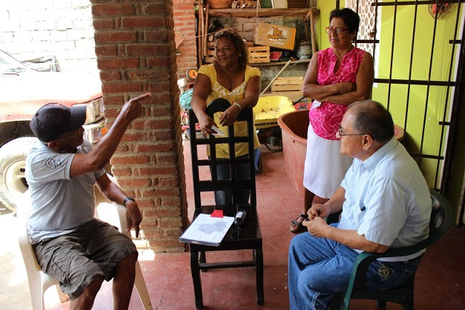
የሰዎችን የአደጋን የመቋቋም ችሎታ እና ፍላጎቶቻቸውን ለመረዳት የሚረዱ ቁልፍ መሳሪያዎችን / መንገዶችን ማስተዋወቅ

Slide 24
በዚህ ስልጠና የሚገለጹት መሳሪያዎች/መንገዶች | ODI / Actionaid አየር ንብረት ለውጥን የመቋቋም አቅም መገምገሚያ http://odi.org/en/publications/assessing-peoples-resilience | UNFCCC የችግር ዛፍ ዘዴ http://unfccc.int/files/gender_and_climate_chage/application/pdf/leveraging_conenefits.pdf | CRiSTAL የአየር ንብረት ለውጥ ስጋት ግምገማ - መላመድ፣ የኑሮ መተዳደሪያ http://www.ilsd.org/cristaltool/
የሰዎች የመቋቋም አቅምን በአሃዝ መገምገም | አዎ | አይ | አይ
የአይነት ገላጭ (qualitative) ግምገማ | አዎ | አዎ | አዎ
የፕሮጀክቱን መጠንና ቅድሚያ የሚሰጣቸው ተግባራትን መወሰን | አይ | በከፊል | አዎ
በተለያዩ ቡድኖች ላይ የአየር ንብረት ለውጥን ለመቋቋም የሚካሄዱ እንቅስቃሲዎች የሚፈጠሩትን ተፅእኖ መተንተን | አይ | በከፊል | አዎ
ቅጾቹን ተጠቅሞ ለመስራት የሚወስደው ጊዜ | 5-10 ቀናት | ግማሽ ቀን | 2-5 ቀናት
በመስክ ወይም በጠረጴዛ/ቢሮ የሚሰራ | መስክ | ቢሮ (የመስክ ልምድን መሰረት በማድረግ) | መስክ
ስልጠና ያስፈልገዋል/እገዛ ወይም ድጋፍስ | ለአሃዝ ግምገማ ብቻ | አይ (ይህ ስልጠና ይበቃል) | ቢሰጥ የተሻለ ነው

Slide 25
አደጋ የመቋቋም አቅምን መገምገም፦ የ ODI--Actionaid መሳሪያ/መንገድ
የአየር ንብረት ለውጥን የመቋቋም አቅም መለኪያ (Climate Resilience Index)፦ የሰዎችን አደጋ የመቋቋም አቅምን እና የተጋላጭነት መጠንን የምንለካበት መሳሪያ ነው።
የተዘጋጀው የመመሪያ መጽሃፍ ደረጃ በደረጃ የምንጠቀምበት መጠይቅን ያሳያል፣ ጥያቄዎቹ ለሴትና ወንዶች ተመሳሳይ ሆነው ሴቶችና ወንዶችን በተናጠል እንዲጠየቁ ያደርጋል።
በተጨማሪም መሳሪያውን በሌሎች የተለያዩ የህብረተሰብ ክፍሎች/የብሔር ቡድኖች ላይ መጠቀም ይቻላል።
ውጤቶችን በገላጭም (Qualitative) በአኃዝም ያሳያል።
Notes:
አስተባባሪ/አሰልጣኝ፡ ይህ የሰዎች የአየር ንብረት ለውጥ ተፅእኖዎችን የመቋቋም አቅም ለመገምገም እና በአካባቢው ላሉ ሴቶች እና ወንዶችን በተለየ ሁኔታ ለመገምገም ከሚያገለግል መሳሪያ አንዱ ምሳሌ ነው። እንዲሁም መሳሪያውን ለተለያዩ ማህበራዊ ኢኮኖሚያዊ፣ ጎሳ ወይም ጎሳ ቡድኖች ወይም የዕድሜ ቡድኖች የመተግበር እና ከዚያም በእነዚያ ቡድኖች ውስጥ ላሉ ሴቶች እና ወንዶች የተከፋፈለ መረጃ ለመሰብሰብ እድሉ አለ።
ይህ የሰዎችን የአየር ንብረት አደጋዎችና አደጋን የመገዳደር አቅምን ለመገምገም እና አደጋን በብቃት የሚቀንሱ እና የመገዳደር አቅምን ለመገንባት ቅድሚያ ለመስጠት ከምንጠቀምባቸው ከብዙ መሳሪያዎች ውስጥ የመጀመሪያው ነው።
የመልመጃ መጽሃፉን ከዚህ ድህረ-ገጽ ማውረድ ይቻላለወ፡-https://www.odi.org/publications/10590-assessing-people-s-resilience
ስለስርዓተ-ፆታ እና ማህበራዊ ጉዳዮች በአየር ንብረት ፕሮግራሞች እና ፕሮጄክቶች ውስጥ ከፍተኛ ደረጃ ያለው ውይይት ለመምራት እና በአጠቃላይ መሳሪያው እንዴት እንደሚሰራ ለማሳየት ስላይዶቹን እዚህ መጋራት በቂ ሊሆን ይችላል።
እንዲሁም የመልመጃ-ደብተሩ ውስጥ ያለውን መጠይቁን መጠቀም እና በኢኮኖሚ፣ በማህበራዊ፣ በተቋማት እና በመሠረተ ልማት ሃብቶች (36 አመላካቾች) የማግኘት እና የመቆጣጠር ልዩነት ላይ የሚያቀርባቸውን ጥያቄዎች በጥራት መንፈስ የፕሮጀክት ስራን ለመምራት በቂ ሊሆን ይችላል።
ነገር ግን፣ የበለጠ ጥልቅ ድጋፍ የሚያስፈልግ ከሆነ፣ ለምሳሌ፣ በመልመጃ ደብተሩ ውስጥ የተጠቀሱትን የአሃዝ ውጤቶችን ለማቅረብ ጥቅም ላይ የሚውለውን የኤክሴል ከቀመሮቹ ጋር ማግኘት፣ ከዚያም ስለኤክሴል አሰራርና እና ማንኛውንም አይነት የአጠቃቀም የማማከር ድጋፍ ከፈለጉ ከኦ.ዲ.አይ. ወይም ከአክሽን-ኤይድ ማግኘት ይቻላል።
ለበለጠ መረጃ ይነዚህን አድራሻዎች ይጠቀሙ፡- m.dupar@odi.org.uk, e.lovell@odi.org.uk and v.lemasson@odi.org.uk for the spreadsheet and for any Q&A.

Slide 26
አደጋ የመቋቋም አቅምን መገምገም፦ የ ODI--Actionaid መሳሪያ/መንገድ
Notes:
ከዚህ በታች መሳሪያው እንዴት እንደሚሰራ ተዘርዝሯል፡፡
ዓላማው የሴቶችን እና የወንዶችን በአየር ንብረት ለውጥ ምክንያት ከሚመጡ በባህሪያቸው ቀርፋፋ እና ፈጣን ከሆኑ አደጋዎች የመቋቋም አቅም ማወዳደር ነው። ለምሳሌ. መሳሪያው ለሞቃታማ አውሎ ነፋስ ስጋት ወይም የባህር ከፍታ መጨመር ወይም ድርቅ ዝግጁነትን ለመገምገም እኩል ዋጋ ያለው ነው።.
የሴቶችን እና የወንዶችን የመቋቋም አቅም ለመለካት ነጥብ ይሰጣል እና እነዚህም በመስክ ምርምር በትይዩ ከተዘጋጁ የማሳያ ጥናት ትረካዎች ጋር ሊጣመሩ ይችላሉ።
በአስፈላጊ ሁኔታ፣ መሳሪያው ለብዙ ማህበራዊ ቡድኖች እንዲሁም በውስጣቸው ላሉ ሴቶች እና ወንዶች ውጤቶችን ይሰጣል። ለምሳሌ አናሳ እና ብዙሀን ብሄረሰቦች፣ የላይኞቹ እና የታችኛው ጎሳዎች፣ ወዘተ። ይህ ተደራራቢ መድሎ (intersectional) በሰዎች የመቋቋም ችሎታ ላይ እንዴት ልዩነት እንደሚፈጥርያብራራል።
“ተደራራቢ መድሎ (intersectional) ማለት በማህበራዊ ልዩነት ምድቦች መካከል ያለውን መስተጋብር እና እነዚህ ግለሰቦችን, ማህበራዊ ልምዶችን, ባህሎችን, ተቋማትን እና የኃይል ግንኙነቶችን እንዴት እንደሚጎዱ የመረዳት መንገድ ነው፡፡ የተለያዩ ምክንያቶች ወይም ማንነቶች ማለትም እንደ ጾታ፣ ዕድሜ፣ አካል ጉዳተኝነት እና ብሄር ያሉ መስተጋብሮች ስለሚገናኙበት መንገዶች ግንዛቤዎችን ይሰጣል፣ በዚህም የሰዎችን ፍላጎት፣ ምርጫ፣ አቅም እና ልምድ የተሻለ ግንዛቤ ይሰጣል። ውስብስብ የሆነ መበላለጥ/መድሎዎች ዘዴዎች ታሪካዊ፣ ማህበራዊ እና ፖለቲካዊ ሁኔታዎችን ከግምት ውስጥ ያስገባሉ፣ ለአደጋ ተጋላጭ እና የተገለሉ ቡድኖች ተመሳሳይ ወይም የማይለዋወጡ አለመሆናቸውን በመገንዘብ፣ እና ለተፈጥሮ አደጋዎች፣ ለአየር ንብረት ለውጥ እና የአየር ንብረት ተለዋዋጭነት ለመዘጋጀት፣ ለመቋቋም እና ምላሽ የመስጠት አቅማቸው በተለያዩ ምክንያቶች ተጽዕኖ እንደሚደርስበት ከግምት ውስጥ ያስገባል።” – (ምንጭ፡- Emma Lovell, ODI (2019). Read more here: https://www.odi.org/sites/odi.org.uk/files/resource-documents/12696.pdf )
የቁጥር ውጤቶችን ለማግኘት በቤተሰብ ደረጃ የዳሰሳ ጥናት ተካሂዷል ይህም በአራቱ ምድቦች ስር ያሉትን አመልካቾች ውጤት እንዲኖራቸው ያደርጋል፡፡
የጥራት መረጃ የተሰበሰበው - ተጨማሪ - ከተለያዩ የሥርዓተ-ፆታ ቡድኖች ጋር በትኩረት ቡድን ውይይቶች እና በጉዳዩ ሰፊ እውቀት ካላቸው ቁልፍ ሰዎች ጋር ወይይት በማካሄድ ነው፡፡
‘በቀጣይነት የአካባቢ መስተዳድሮችን ሊያጠቃልል የሚችል የፕሮጀክት አጋሮች፣ በሴቶች እና በወንዶች የመገዳደር አቅም መካከል ያለውን አለመመጣጠን እንዲለዩ እና እያንዳንዱን ሰው ወደ ከፍተኛ የአየር ንብረት የመገዳደር ደረጃ ለማድረስ ልዩ የታለሙ ተግባራት አስፈላጊ ስለመሆኑ እንዲያረጋግጡ ማድረግ ነው።
በዚህ የሥልጠና ማዕቀፍ ውስጥ በተካተተው በቀጣዩ ሞጁል ውስጥ የአየር ንብረት ለውጥን ለመከላከል የሚወሰዱ እርምጃዎችን ለማቀድ እና የመገዳደር ተግባራትን ውስጥ ለማቀድ የሚያስችሉ መሳሪያዎችን እንዳስሳለን።

Slide 27
አደጋ የመቋቋም አቅምን መገምገም፦ የ ODI--Actionaid መሳሪያ/መንገድ
ለሴቶችና ለወንዶች (አስፈላጊ ከሆነም ለተለያዩ የማህበረሰብ/ብሄር ቡድኖች) ጠቃሚ ጠቋሚዎችን በበቂ ሁኔታ ለመሰብሰብ እንዲያስችል መጠይቁ የሚከተሉትን አራት ነገሮች ይመረምራል

Slide 28
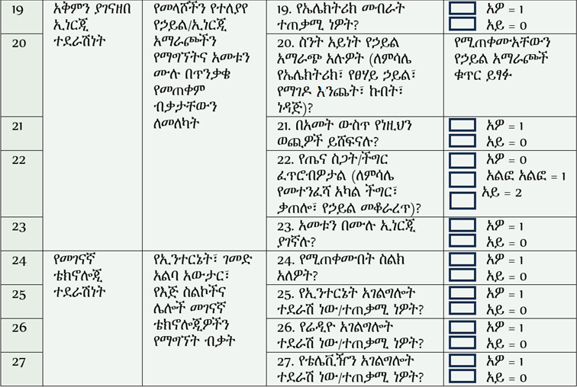
አደጋ የመቋቋም አቅምን መገምገም፦ የ ODI--Actionaid መሳሪያ/መንገድ
ከሰነዱ የተወሰደ የናሙና የዳሰሳ ጥናት መጠይቅ
Notes:
ይህ ቅጽ ዓላማው የአካባቢ ማህበረሰቦች ለሥርአተ-ፆታ በፍጥነት ለመገዳደር ምላሽ ሰጭ የሆኑትን ውጤት መስጠት ነው፡፡ በማህበረሰብ ደረጃ የሰዎችን የመገዳደር አቅም ለመገምገም በአራት ምድቦች (ከላይ ባለው ስላይድ እንደተገለጸው፡- ኢኮኖሚያዊ፣ ማህበራዊ፣ ተቋማዊና መሠረተ ልማት) ስር የተዘረዘሩት 36 አመላካቾችን ይጠቀማል። ባለሙያዎች ለእያንዳንዱ አመልካች እኩል ቁጥር ያላቸውን ሴቶች እና ወንዶች ምላሾች መሰብሰብ አለባቸው። ይህ ሁለት የመቋቋሚያ ውጤቶችን ያስገኛል-አንደኛው ለሴቶች እና ሌላኛው ለወንዶች ፣ ይህም ካለ ማንኛውም አለመመጣጠንን በማነፃፀር ሊያሳይ ይችላል።
.
የመልመጃ መጽሃፉን ከዚህ ድህረ-ገጽ ማውረድ ይቻላለወ፡-https://www.odi.org/publications/10590-assessing-people-s-resilience
አስተባባሪ/አሰልጣኝ፡ ለጥራት ስራ መመሪያ ሰዎች ቅጹ እንዲረዱት ከፈለጉ እባክዎ ሙሉውን የመልመጃ ደብተር ቅጂዎች ለእነሱ ያሰራጩ እና/ወይም ሰዎች አሃዞችን/ቁጥሮችን የሚያስገባበት የኤክሴል ቅጽ ማግኘት ከፈለጉ በአንድ ማህበረሰብ ውስጥ ለተለያዩ የሰዎች ቡድኖች የመቋቋሚያ ውጤቶችን ለማመንጨት በመልመጃደብተር ውስጥ የሚታዩ እሴቶችን ኦ.ዲ.አይ./አክሽንኤይድን ይጠይቁ፣ ከዚያም እባክዎ ሙሉውን የስራ መጽሐፍ ቅጂዎች ለተሳታፊዎች ያሰራጩ።

Slide 29
ማሳያ ጥናት፦ ሥርአተ-ፆታ እና የተደራራቢ መድሎዎች (Intersectionality) ተጋላጭነት
በኔፓል የማሳያ ጥናት፦ 'የሰዎችን የመቋቋም አቅም መለኪያ’ መሳሪያ ላይ በመመስረት ጥናቱ የተጎዱ ቡድኖችን እና የስርዓተ-ፆታ ልዩነቶችን መርምሯል። ጥናቱ በባርዲያ ወረዳ የጎርፍ መጥለቅለቅን በተመለከተ ከተለያዩ ብሔረሰቦች የተውጣጡ ሴቶች እና ወንዶች ያላቸውን አደጋን የመቋቋም አቅም ተመልክቷል።
ከየትኛውም ብሔር/ዘር ቢሆኑ ወንዶች ከሴቶች ይልቅ የተፈጥሮ አደጋዎችን እና የአየር ንብረት ለውጥን ከሴቶች በተሻለ ይቋቋማሉ።
ወንዶች የበለጠ የኢኮኖሚያዊ ሀብቶች ተደራሽነት እና ስለ የአየር ንብረት አደጋዎች መረጃ የማግኘት ዕድል አላቸው።
ሴቶች በድንገተኛ መጠለያ ጣቢያ ውስጥ የበለጠ የደህንነት ስጋት ይሰማቸዋል።
Notes:
አስተባባሪ/አሰልጣኝ፡- ቅጹ እንዴት ጥቅም ላይ እንደዋለ የሚያሳይ ምሳሌ፡
ከዚህ በላይ የተገለፀው 'የሰዎችን የመገዳደር አቅምን መለካት' መሳሪያ የተለያዩ የህብረተሰብ ቡድኖች ውስብስብ የሆነ መበላለጥ/መድሎዎች ባህሪያት ተጋላጭነታቸውን እና ከአየር ንብረት ለውጥ ተጽእኖዎች ጋር የመላመድ አቅማቸውን እንዴት እንደሚጎዳ ለመመርመር ጥቅም ላይ ውሏል፡፡ የኔፓል ማሳያ ጥናት የተጎዱ ቡድኖችን እና የስርአተ-ፆታ ልዩነቶችን መርምሯል፡፡ በባርዲያ ወረዳ የጎርፍ መጥለቅለቅን በተመለከተ ከተለያዩ ብሔረሰቦች/መደቦች የተውጣጡ ሴቶች እና ወንዶች ያላቸውን መገዳደር ተመልክቷል።
በኔፓል ብራሲድ ፕሮግራም ባደረገው ማሳያ ጥናት ጥናቱ በሁለት የተጠላለፉ የተጋላጭነት ሁኔታዎች ላይ ያተኮረ ሲሆን ዓላማውም በተለያዩ ብሄሮች/መደብ ቡድኖች ውስጥ ያሉ ወንዶች እና ሴቶች የተለያዩ ልምዶችን ለመረዳት: የተጎዱ ቡድኖች (የተጎዱ ቡድኖች ዳሊቶች ፣ ጃንጃቲስ እና ማዲሺስ) እና ሌሎች ቡድኖች (ሁሉም መደብ / ብሔር ቡድኖች በዚህ ምድብ ውስጥ ናቸው) ። የመስክ ስራው የተካሄደው ባርዲያ በተሰኘ ለጎርፍ በተጋለጠ አንድ ቦታ ነው፡፡
የአሃዝ ጥናቱ እንደሚያመለክተው ወንዶች ከሴቶች በበለጠ የተፈጥሮ አደጋዎችን እና የአየር ንብረት ለውጥን የሚገዳደሩ ናቸው። በሁለቱም የተጎዱ እና ሌሎች ቡድኖች ውስጥ በወንዶች እና በሴቶች መካከል በስታቲስቲካዊ ጉልህ የሆነ ልዩነት አለ (ይህ በተለይ በተቋማት እና በማህበራዊ ክፍሎች ውስጥ በግልጽ ይታያል)። በአጠቃላይ ወንዶች የፋይናንስ ሀብቶችን በተሻለ መንገድ የማግኘት እና የመቆጣጠር ችሎታ እንዲሁም ከፍተኛ የገቢ አቅም አላቸው፡፡ ሴቶች አደጋን ወይም ቅጽበታዊ ጥፋቶችን መቋቋም አቅማቸው አነስተኛ ሆኖ ተገኝቷል፡፡ ከቦታው አንፃር ወጣ ያለ ልዩነት አልተገኘም፡፡ ወንዶች ከሴቶች ይልቅ አመለካከታቸው ሊደመጥ በሚችልበት የህዝብ ውሳኔ አሰጣጥ ሂደቶች ላይ የበለጠ ይሳተፋሉ። ውጤቶቹ እንደሚያሳዩት በሁለቱ የማህበራዊ ቡድን ዓይነቶች መካከል የመገዳደር ውጤቶች ጉልህ ልዩነት አያሳዩም። በሴቶች እና በወንዶች መካከል ያለው ልዩነት ከሌሎቹ ቡድኖች (በዋነኛነት በማህበራዊ እና ተቋማዊ የመረጃ ጠቋሚ አካላት ውጤታቸው) ይልቅ በተጎዱ ቡድኖች መካከል ሰፊና በጣም ጉልህ ሲሆን ፤ በሴቶች እና በወንዶች መካከል ያለው ልዩነት ባንጻሩ በሁለቱም ቡድኖች ውስጥ ጉልህ ሆኖ ተገኝቷል ።
የኢኮኖሚ መገዳደር
ወንዶች የተሻለ የፋይናንስ ሀብቶችን የማግኘት እና የመቆጣጠር ችሎታ ስላላቸው በድንገት የሚከሰት ኢኮኖሚያዊ ተፅእኖን አስቀድሞ ለመገመት እና ለማቃለል የበለጠ ኢኮኖሚያዊ አቅም አላቸው ።
የዳሰሳ ጥናት መረጃ እንደሚያመለክተው እንደሌሎች የቤተሰብ አባላት ተመሳሳይ የገንዘብ ምንጭ እንዳላቸው በሚናገሩ ሴቶች እና ወንዶች ቁጥር መካከል ከፍተኛ ልዩነት እንዳለ ያሳያል ። ይህም በሴቶች እና በወንዶች መካከል ያለው ልዩነት በተጎጂው የህብረተሰብ ቡድን ውስጥ ትልቅ ነው፡ 71% ሴቶች ከሌሎች ጋር ተመሳሳይ የገንዘብ ምንጭ እንዳላቸው ሲገልጹ የወንዶች ግን 91% ነው፡፡ ሴቶችም ስደት ለነሱ እና ለቤተሰባቸው የተሻለ ገቢ እንደሚያስገኝ ከወንዶች ያነሰ እርግጠኞች ናቸው።
የዳሰሳ ጥናቱ ግኝቶች እንደሚያሳዩት በጣም አስፈላጊው ልዩነት በየእለቱ ገቢ ከማግኘት አኳያ በወንዶች እና በሴቶች መካከል ይታያል፡፡ በናሙና ከተመረጡት ከአጠቃላይ መላሾች በአማካይ 43% የሚሆኑት በየቀኑ የተወሰነ ገቢ ያገኛሉ፣ ነገር ግን በሴቶች እና በወንዶች መካከል ያለው ልዩነት ከፍተኛ ነው። በተጎዳው ማህበራዊ ቡድን ውስጥ 12% ሴቶች እና 63% ወንዶች በየቀኑ ገቢ ማግኘት ይችላሉ፤ በሌላኛው ማህበራዊ ቡድን ውስጥ 27% ሴቶች እና 72% ወንዶች በየቀኑ ገቢ ሊያገኙ ይችላሉ፡፡
በተጨማሪም በሴቶችና በወንዶች መካከል ብድሮችን በወቅቱ የመክፈል ችሎታቸው ላይ ከፍተኛ ልዩነት አለ፡ 44% ሴቶች እና 89% ወንዶች ከተቸገሩ ቡድን እና 58% ሴቶች እና 88% ወንዶች ከሌላው ቡድን በጊዜው ብድር መክፈል ይችላሉ፡፡
ማህበራዊ መገዳደር
የዳሰሳ ጥናቱ ውጤት እንደሚያሳየው በሴቶች እና በወንዶች መካከል ያለው ልዩነት በአማካይ ማህበራዊ የመገዳደር ችሎታ ትልቅ እና በስታቲስቲክስ ደረጃ ከፍተኛ ነው፡ ሴቶች በተፈጥሮ አደጋዎች እና በአየር ንብረት ለውጥ ከወንዶች በ10 ነጥብ (45% - 55%) ያነሰ የመቋቋም አቅም አላቸው። በተጎዳ ማህበራዊ ቡድን ውስጥ በሴቶች እና በወንዶች መካከል ያለው ልዩነት ወደ 15 ነጥብ ከፍ ይላል፡፡
ሴቶች ከኦፊሴላዊ ምንጮች (ለምሳሌ የመንግስት ማስታወቂያዎች) በሁለቱም ቡድኖች መረጃ የማግኘት ዕድላቸው ከወንዶች ያነሰ ነው (ይህን በተመለከተ መረጃዎቹ እንደሚያሳዩት ሴቶች 26% እና ወንዶች 86% በተቸገረው ቡድን ውስጥ እንዲሁም ሴቶች 42% እና ወንዶች 64% በሌላው ቡድን ውስጥ) ፡፡
በሴቶች መካከል በምግብ ዋስትና ዙሪያ የሚነሱ ጥያቄዎች በማህበራዊ ቡድኖች መካከል ያለውን ልዩነት ያሳያሉ። ከተጎዳው ቡድን መካከል 32 % ሴቶች ብቻ ዓመቱን ሙሉ ሁሉንም ሰው በበቂ ሁኔታ ለመመገብ በቤተሰብ ውስጥ በቂ ምግብ እንዳለ ሲሰማቸው ከሌላው ቡድን 62% ሴቶች እንዲሁ ተሰምቷቸዋል፡፡
ስደት ለእነሱ እና ለቤተሰቦቻቸው የተሻለ ገቢ ከማስገኘት አኳያ ሴቶች ከወንዶች ያነሰ እርግጠኞች ናቸው (ከተጎዱ ቡድኖች ውስጥ ሴቶች 29% እና ወንዶች 49% እንዲሁም ከሌላው ቡድን ሴቶች 38% እና ወንዶች 64%)።
የመሰረተልማት መገዳደር
የዳሰሳ ጥናቱ ውጤት እንደሚያሳየው በወንዶች እና በሴቶች መካከል ያለው አማካይ የመሠረተ ልማት የመገዳደር አቅም ልዩነት በስታቲስቲክስ ደረጃ ጉልህ አይደለም፡፡
በሴቶችና በወንዶች መካከል ልዩነት የታየባቸው የስልኮች እና የሬዲዮ አቅርቦት እና ለቤተሰብ ውሃ መቅዳት ዋና ዋናዎቹ ናቸው። ወንዶች ከሴቶች በተሻለ ስልክ የማግኘት እድል አላቸው፤ ይህም የቅድመ ማስጠንቀቂያ መልእክት የመጀመሪያ ተቀባይ እንዲሆኑ ያደርጋቸዋል፤ ከተጎዳው ቡድን ውስጥ 65% የሚሆኑት ሴቶች ለቤተሰባቸው ውሃ ያመጣሉ፣ 46% ሴቶች (ከ 32% ወንዶች ጋር ሲነፃፀሩ) ከሌላው ቡድን ውሃ ያመጣሉ።
ሴቶች በአደጋ ጊዜ በሕዝብ መጠለያ ጣቢያዎች ውስጥ ከወንዶች ያነሰ ደህንነት ይሰማቸዋል፡ 18% እና 34% ከተጎዳው ቡድን በቅደም ተከተል እንዲሁም 27% እና 56% ከሌላው ቡድን በቅደም ተከተል ። ከተጎዱት ቡድኖች የመጡ ወንዶችም የደህንነት ስሜት እንደማይሰማቸው ትኩረት የሚስብ ነው፡ ይህ ምናልባት አድሎአዊ ድርጊቶችን በመፍራት ሊሆን ይችላል።
(የሰነዱ ምንጭ፡-https://www.odi.org/sites/odi.org.uk/files/resource-documents/12930.pdf)

Slide 30
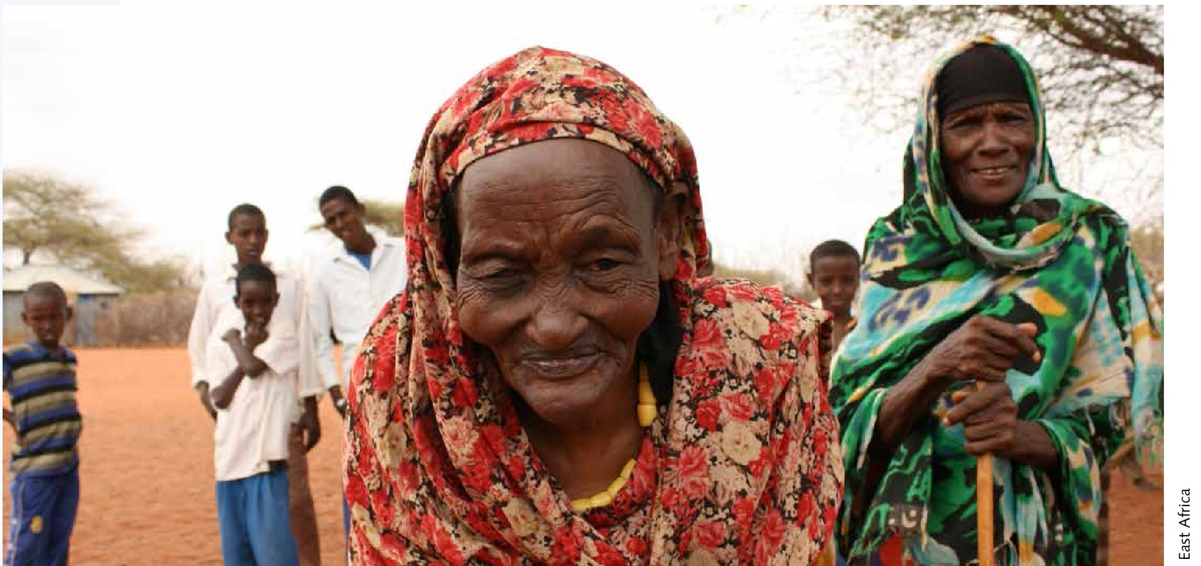
ማሳያ ጥናት፦ ሥርአተ-ፆታ እና የተደራራቢ መድሎዎች (Intersectionality) ተጋላጭነት
በኬንያ የማሳያ ጥናት፦ በዋጅር አስተዳደር ውስጥ ከተከሰተው ድርቅ አኳያ የፖለቲካ ውክልና ያላቸውና የሌላቸው ሴቶች እና ወንዶች (አብላጫ/አናሳ ብሔረሰቦች)
የቡድን ውይይት፡- የገላጭ ጥናት - ሥርዓተ ፆታን መሠረት ያደረጉ ጥቃቶችን አጉልቶ አውጥቷል፣ የሴቶች ምርታማ የሆኑ የኢኮኖሚያዊ ሀብቶችን የማግኘት ዕድል አነስተኛ መሆንን አሳይቷል።
ነገር ግን በሚገርም ሁኔታ የአኀዝ ውጤቶች (quantitative results) በቡድኖች (በብሔር ወይም በሥርአተ-ፆታ ላይ የተመሰረተ) የመቋቋም አቅም ልዩነት አያሳዩም።
Notes:
አስተባባሪ/አሰልጣኝ:- ቅፁ እንዴት ጥቅም ላይ እንደዋለ የሚያሳይ ምሳሌ።
ከዚህ በላይ የተገለፀው የሰዎች የመቋቋም አቅምን የመለኪያ የቅጽ ስብስብ የማህበረሰቡን እርስ በርስ የሚገናኙ ባህሪያት ተጋላጭነታቸውን እና ሰዎች ከአየር ንብረት ለውጥ ተጽእኖዎች ጋር የመላመድ አቅማቸውን እንዴት እንደሚነኩ ለመመርመር ጥቅም ላይ ውሏል።የኬንያ የማሳያ ጥናት በሁለት የተጋላጭነት ሁኔታዎች ላይ ያተኮረ ሲሆን ዓላማው በኬንያ ዋጅር ካውንቲ ተደጋጋሚ እና የተስፋፋ የድርቅ ሁኔታን በተመለከተ የወንዶች እና የሴቶችን የሀብት እና የፖለቲካ ውክልና ያላቸው እና የሌላቸው ወንዶች እና ሴቶች ፣ የተለያዩ ልምዶችን ለመረዳት ነው።
የገላጭ መረጃው (ቃለ፡መጠይቆች፣ የተመረጡ ቡድኖች ውይይት) የስርዓተ፡ፆታ አለመመጣጠን በዋጂር ውስጥ ሴቶችን የሚያጋጥሟቸው ዋነኛ ችግሮች መሆናቸውን ያሳያል። ሴቶች የተፈጥሮ ሀብቶችን የመጠቀም እና የመቆጣጠር አቅማቸው አነስተኛ ነው፤ ገቢ ለማግኘት ያነሰ እድል፤ ለትምህርት ወይም ለሥልጠና ያነሰ ተደራሽነት፤ በውሳኔ አሰጣጥ ሂደቶች ውስጥ ያነሰ ተሳትፎ፤ የንብረት ውርስ እኩል መብት የላቸውም፤ እና የቤት ውስጥ ሸክማቸው የሌሎችን የኑሮ እድሎች እድገት ይገድባል። ጾታን መሰረት ያደረጉ ጥቃቶች አንገብጋቢ ጉዳይ እንደሆነ የተገለጸ ሲሆን፥ ለስራ ስደት ደግሞ ለድህነት የጋራ ምላሽ መሆኑ ተብራርቷል። አናሳ ብሔረሰቦች በተለይም በዋጂር ውስጥ ንብረቶችን እና የፖለቲካ ውክልናዎችን ለማግኘት ይቸገራሉ። በተፈጥሮ ሀብት ላይ ጠንካራ ፉክክር አለ፣ ይህም በማህበረሰቦች መካከል አለመግባባቶች እና ግጭቶች እንዲፈጠሩ ያደርጋል።
የዓኅዝ ጥናት ግኝቶች ግራ የሚያጋቡ ነበሩ። ለአደጋ አይበገሬነት ውጤቶች (በአጠቃላይ እና በአራቱም የመቋቋሚያ ክፍሎች) በሴቶች እና በወንዶች መካከል እና በማህበራዊ ቡድኖች መካከል ባለው አማካይ ስታቲስቲካዊ ጉልህ ልዩነቶች አያሳዩም።. ይህን ያልተጠበቀ ግኝት ለማብራራት አስቸጋሪ ነው። በተለይም በዋና መረጃ ሰጪ ቃለመጠይቆች እና የትኩረት ቡድን ውይይቶች ላይ የተሳተፉት ሰዎች የማህበራዊ እኩልነት አለመመጣጠን (እንደ ጎሳ ግንኙነት፣ ፆታ እና የኃይል ግንኙነቶች፣ ማንበብና መጻፍ ደረጃዎች፣ አካል ጉዳተኝነት፣ ዕድሜ እና ማህበራዊ ትስስር) የሰዎችን ለአየር ንብረት ለውጥ እና አደጋ የመቋቋም አቅም ላይ ጉልህ ድርሻ እንዳላላቸው በጽኑ ማመናቸው ከውጤቱ ጋር ይጋጫል።
ወንዶች ትንሽ ከፍ ያለ ነጥብ በማህበራዊ መገዳደር እና የምግብ ዋስትና ላይ እንዲሁም በጋዜጣ መረጃ ከማግኘት አንፃር አስመዝግበዋል።
የዳሰሳ ጥናት ውጤቶች ማጠቃለያ፡
ኢኮኖሚያዊ መቋቋም
በዳሰሳ ጥናቱ ውስጥ 59 በመቶ የሚሆኑት ተሳታፊዎች የኢኮኖሚያዊ ሁኔታዎች ለአደጋ ተጋላጭነታቸው ላይ አስተዋጾ እንዳላቸው ያምናሉ፣ እንዲሁም በተፈጥሮ ሀብት አያያዝ ድክመት የተነሳ ተጋላጭነት እንዳጋጠማቸው ተናግረዋል።
ቃለ-መጠይቆች እና የትኩረት ቡድን ውይይቶች እንደሚያሳዩት የሀብት ማግኘት እና መቆጣጠር ከዝቅተኛ የመላመድ አቅም ጋር ቀጥተኛ ግኑኝነት እንዳላቸው ያመላክታሉ። ለዚህ ምክንያቶቹ እንደ የሥርዓተ-ፆታ አለመመጣጠን፣ የመተዳደሪያ አማራጮች አለመስፋፋት፣ የፖለቲካ ውክልና ውስንነት ናቸው፡፡
ማህበራዊ መገዳደር
ከ የፖለቲካ ውክልና የሌላቸው ቡድኑ የተውጣጡ ሴቶች (የአናሳ ብሄር ቡድን) በምግብ ዋስትና ላይ ችግር እንዳለባቸው ተናግረዋል። ከዚህ ቡድን ውስጥ 18% ሴቶች ብቻ (ከ 24% ወንዶች ጋር ሲነፃፀሩ) አመጋገባቸው በበቂ ሁኔታ የተመጣጠነ ነው ብለው ያስባሉ፤ ከዚህ ቡድን ውስጥ 28% ሴቶች ብቻ (ከ 38% ወንዶች ጋር ሲነፃፀሩ) ባለፉት አምስት ዓመታት ውስጥ መሻሻል አሳይቷል ብለዋል።
ባጠቃላይ ስንመለከተው ግን በሴቶች እና በወንዶች መካከል ያለው ልዩነት በአማካይ በማህበራዊ ተገዳዳሪነት በስታቲስቲክስ ደረጃ ጉልህ አይደለም።
የመሰረተልማት መገዳደር
በሴቶች እና በወንዶች መካከል በአማካይ የመሠረተ ልማት መገዳደር ላይ ልዩነት የለም፡፡
በማህበራዊ ቡድኖች መካከል አንዳንድ ልዩነቶች አሉ፡፡ ለምሳሌ፣ 14%-18% የፖለቲካ ውክልና የሌላቸው ቡድኑ የተውጣጡ ምላሽ ሰጪዎች (በጾታ ላይ የተመሰረተ ልዩነት አለው) ፣ ከሌላው የማህበራዊ ቡድን ምላሽ ሰጪዎች 24%-43% ጋር ሲነፃፀሩ ጥሩ ጥራት ያለው መንገድ እንዳገኙ ሪፖርት አድርገዋል።.
በተመሳሳይ በኤሌክትሪክ አቅርቦት ላይ ልዩነቶች (10% -17% ከ የፖለቲካ ውክልና ከሌላቸው ቡድኑ እና 47% - 55% ከሌላው ማህበራዊ ቡድን) ፣ ለአካባቢ ተስማሚ የሆኑ ግብዓቶች እና ቴክኖሎጂዎች (10% -17% ከ የፖለቲካ ውክልና ከሌላቸው ቡድኑ ) ከሌላው ማህበራዊ ቡድን 19%-50%) እና ደህንነቱ የተጠበቀ መጸዳጃ ቤቶች (27% -48% ከ የፖለቲካ ውክልና ከሌላቸው ቡድኑ እንዲሁም 60% -74% ከሌላው ማህበራዊ ቡድን) ይታያሉ፡፡
ተቋማዊ መገዳደር
አጠቃላይ የተቋማዊ የመቋቋም ደረጃ ለሴቶች 47% እና ለወንዶች 49% ነው። ይህ ክፍተት ትንሽ ነው እና በስታቲስቲክስ ደረጃ ጉልህ አይደለም ይህም ሴቶችም ሆኑ ወንዶች በውሳኔ ሰጪነት እና በህዝብ ተቋም ሂደቶች ውስጥ እየተሳተፉ እንደሆነ ያሳያል።
በአማካኝ 73% ምላሽ ሰጪዎች በማህበረሰብ ውሳኔዎች መካፈላቸውን ሪፖርት አድርገዋል።
ምንጭ:- https://www.odi.org/sites/odi.org.uk/files/resource-documents/12931.pdf

Slide 31
ለፕሮግራምና ፕሮጀክት ዑደት ቀጣዩ እርምጃ …
አማራጮችን በመገምገም ሥርዓተ-ፆታን ያማከሉ እና የማህበረሰብ አካታች የአየር ንብረት ለውጥ እርምጃን ማቀድ እና ኢላማዎችን ማዘጋጀት ነው። ይህንንም በሞጁል 4 ላይ በጥልቀት እንመለከተዋለን።
የአየር ንብረት ለውጥ ፕሮግራም እና ፕሮጀክት ዑደት

Slide 32
www.cdkn.org
@cdknetwork
Notes:
አስተባባሪ: ስምዎትንና የኢሜል/አድራሻዎትን እዚህ ይፃፉ

